Slide 1


Universidade Federal do Amazonas – UFAM
Faculdade de Tecnologia – FT
Programa de Pós-graduação em Engenharia Elétrica – PPGEE
Proposição de um Sistema Embarcado de Diagnóstico Veicular Integrado a Ambientes Inteligentes
Walmir Acioli e Silva
Orientador: Prof. Dr. – Ing. Vicente Ferreira de Lucena Jr.

Slide 2
Introdução
Tecnologias associadas
Trabalhos relacionados
Proposta
Proposição de um Sistema Embarcado de Diagnóstico Veicular Integrado a Ambientes Inteligentes;
Por que conceber o sistema ?
Pretende-se desenvolver um dispositivo que coleta e armazena dados do veículo, e, um outro dispositivo no Ambiente Inteligente da casa, para receber os dados e processá-los;
Investigar as tecnologias associadas, bem como, trabalhos relacionados, a fim de, embasar a proposta;

Slide 3
Introdução
Tecnologias associadas
Trabalhos relacionados
Proposta
Ambientes Inteligentes (AmI)
Segundo Shadbolt (2003) o AmI é:
Convergência de várias áreas da computação, principalmente a computação ubíqua e pervasiva.
Segundo Coulouris (2005) o AmI é:
Espaço físico com recursos computacionais;
E interação humano computador de forma visível ou invisível.
Segundo Sadri (2011) o AmI tem as seguintes características:
Discretos, interconectados, dinâmicos, integrados e inteligentes;
Com dispositivos de baixo custo.

Slide 4
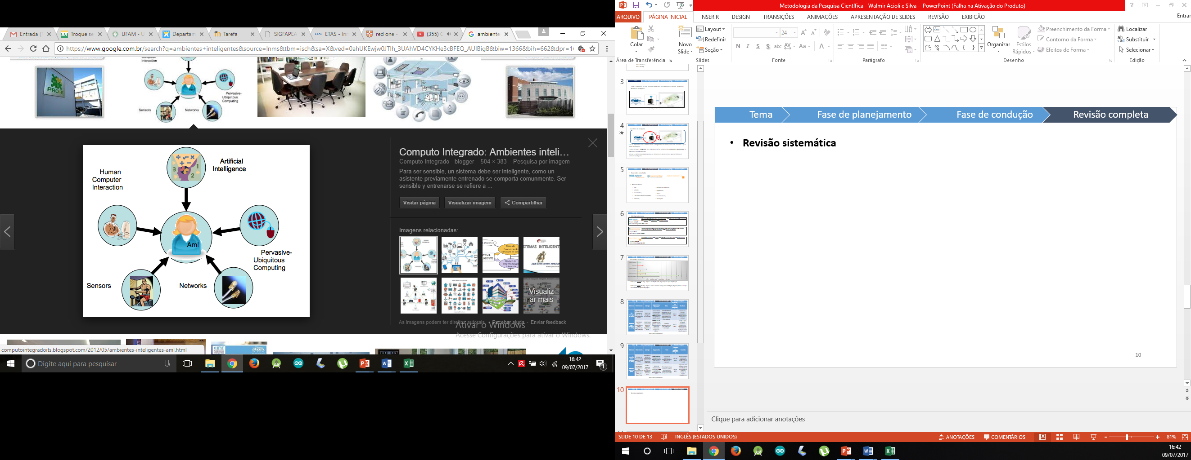
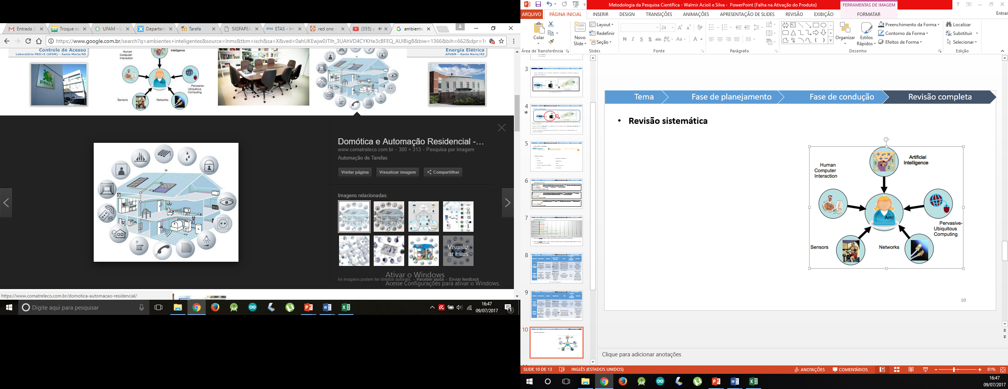
Introdução
Tecnologias associadas
Trabalhos relacionados
Proposta
Ambientes Inteligentes (AmI)
Figura 1: Ambientes Inteligentes (AmI)
Figura 2: Aplicações de AmI
Principal objetivo é facilitar a vida humana;

Slide 5
Introdução
Tecnologias associadas
Trabalhos relacionados
Proposta
Redes veiculares
Sistema de comunicação entre veículos ou entre veículos e infraestrutura da estrada que se comunicam entre si via interface sem fio;
Segurança e controle tráfego;
Possui 3 tipos de arquitetura:
Ad Hoc puro – Vehicular Ad Hoc Networks (VANETs) comunicação entre veículos (V2V);
Infraestrutura – comunicação entre veículo e pontos fixos na via (V2I);
Híbrida – mistura das arquiteturas anteriores.
Vehicle-to-Everything (V2X) – veículo para tudo;
Sistema de Transporte Inteligente.

Slide 6
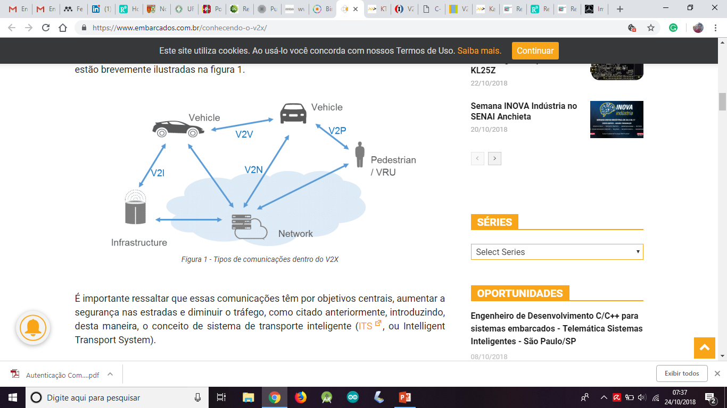
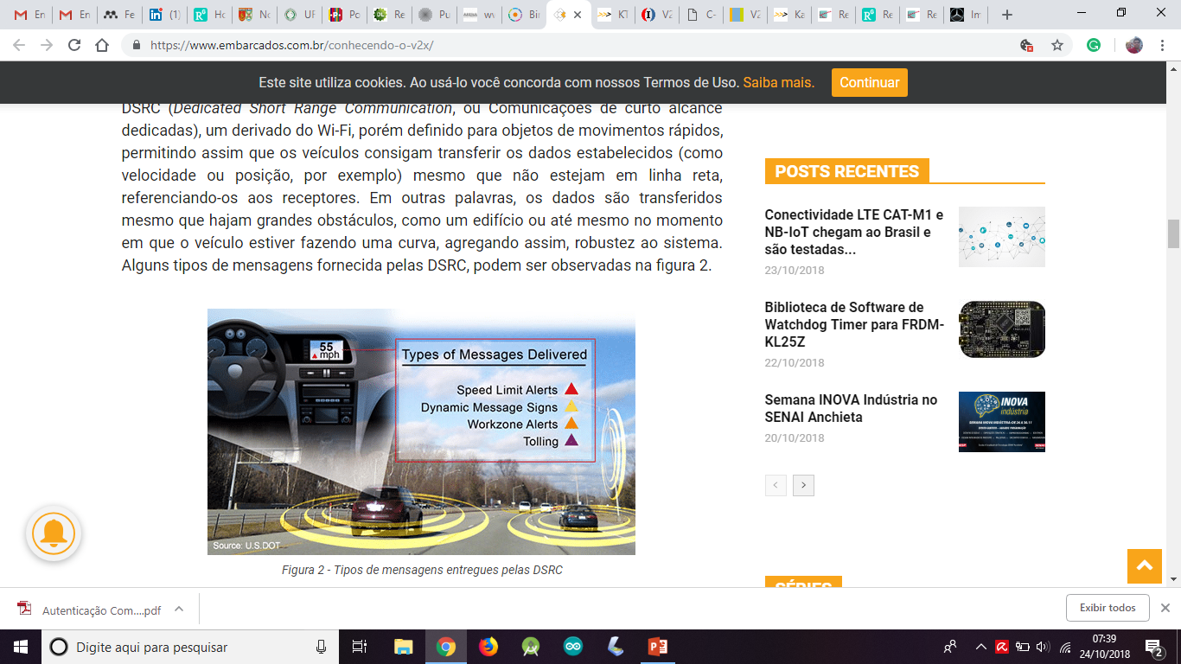
Introdução
Tecnologias associadas
Trabalhos relacionados
Proposta
Redes veiculares
Figura 3: Tipos de comunicação no V2X
Figura 4: Tipos de informações
Quais dados trafegam nas redes ?
De onde se originam ?
On-board Units (OBU)
Integrados no veículo;
Adaptados nos veículos com dispositivos.

Slide 7
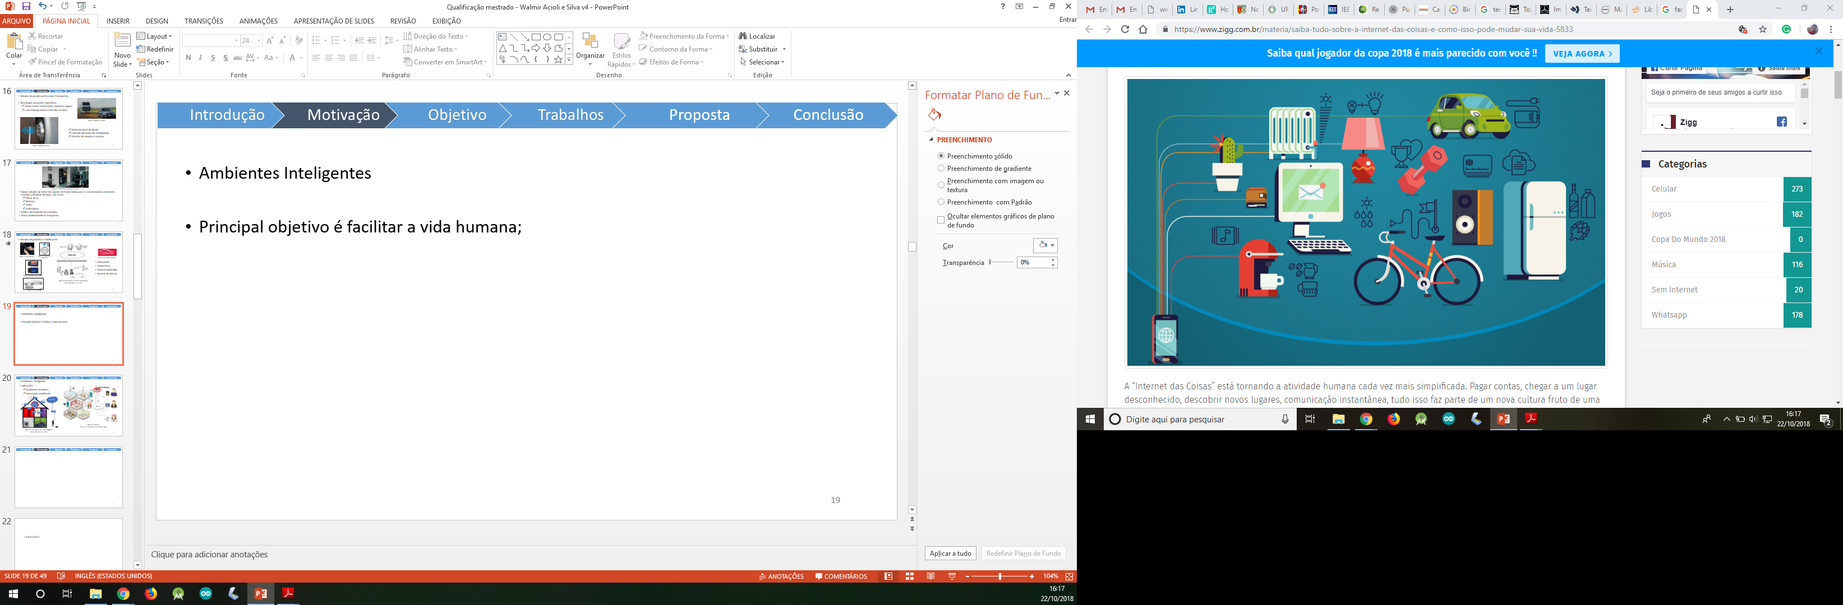
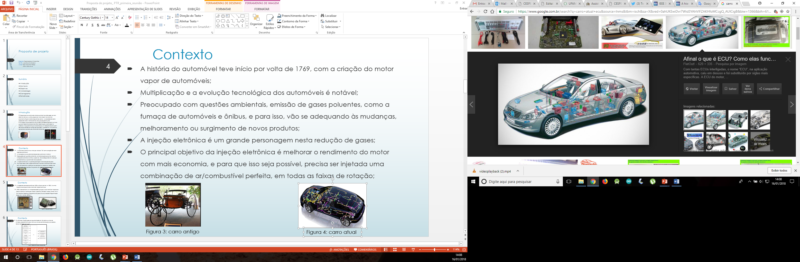
Introdução
Tecnologias associadas
Trabalhos relacionados
Proposta
Por que integrar o veículo ao contexto de AmI?
Figura 5: Conectividade
Figura 6: Carros atuais
Principal objetivo é facilitar a vida humana;
Conectividade e processamento de dados;
Exemplos de aplicação: ambientes assistidos e automação residencial.
Bem de consumo: necessidade de vida, status e sacrifício;
Computadores sobre rodas;
Eletronic Control Unit (ECU).
Porta On-Board Diagnostic II

Slide 8
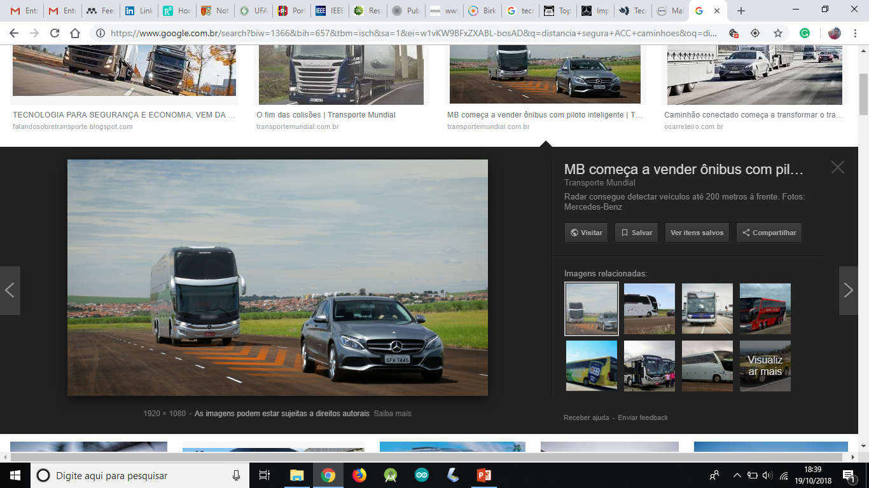
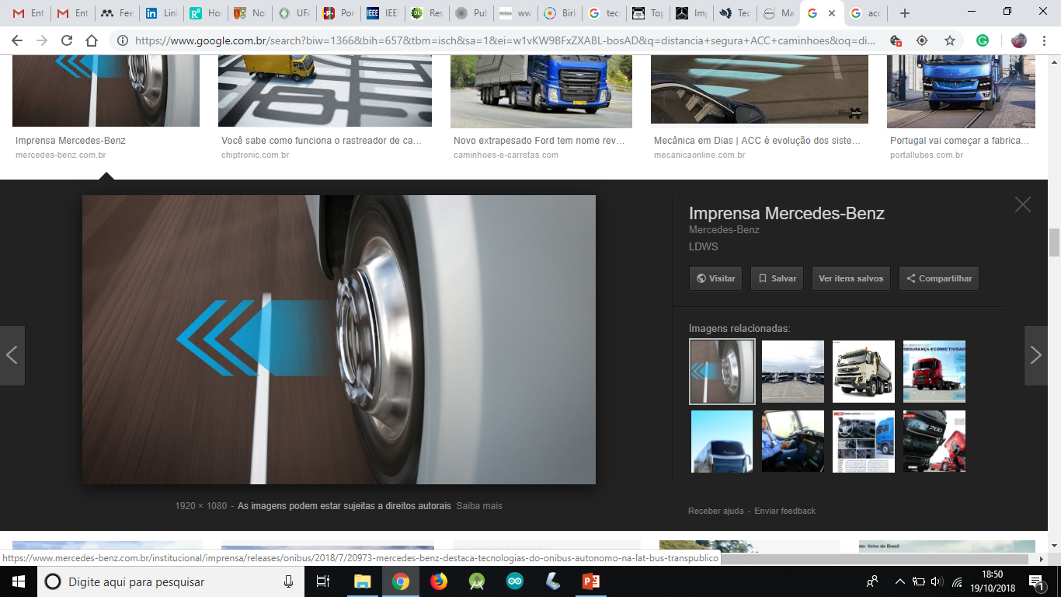
Introdução
Tecnologias associadas
Trabalhos relacionados
Proposta
Veículos de grande porte (carga e transporte);
Tecnologias avançadas específicas:
Active Cruiser Control (ACC) distância segura;
Lane Keeping System (LKS) olho na faixa;
Figura 8: Aplicação do ACC
Gerenciamento de diesel;
Controle eletrônico de estabilidade;
Detector de atenção e cansaço.
Figura 7: Aplicação do LKS

Slide 9
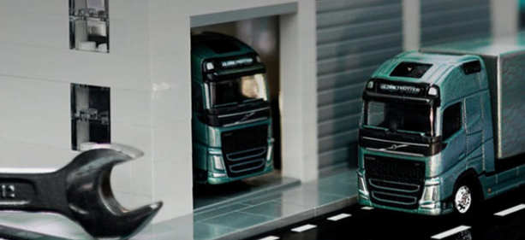
Introdução
Tecnologias associadas
Trabalhos relacionados
Proposta
Figura 9: Manutenção preditiva da Volvo
Veículos da Volvo enviam dados para as concessionárias analisá-los, para avaliar o desgaste de peças, tais como: Filtros de ar; Baterias; Freios e Embreagens.
Melhor desempenho dos veículos;
Maior produtividade no transporte;
“Os dados são o novo petróleo, como dizem muitos executivos de grandes multinacionais. Nesse contexto, podemos aprimorar cada vez mais os nossos serviços justamente pela análise e aproveitamento de dados”. Roberto Leoncini, Mercedez-Benz do Brasil.

Slide 10
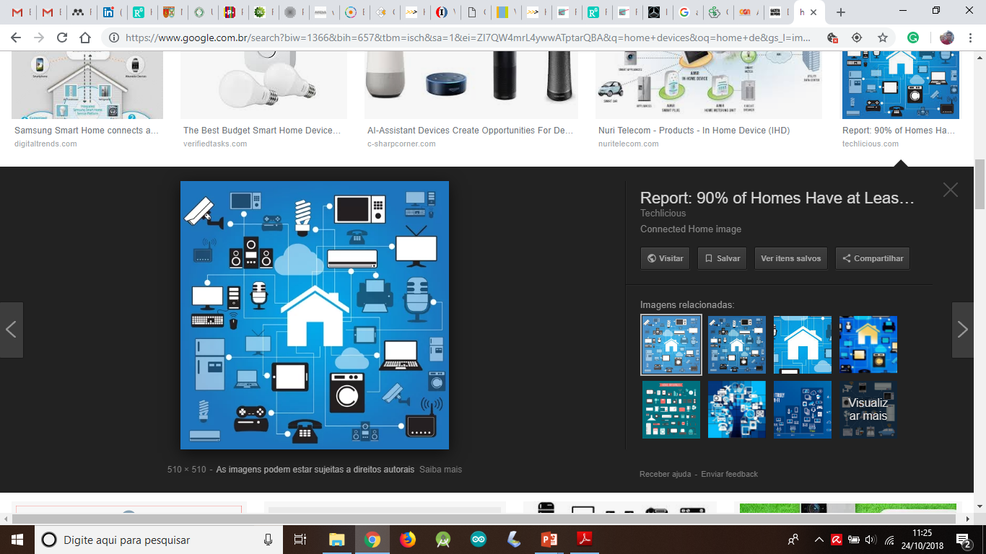
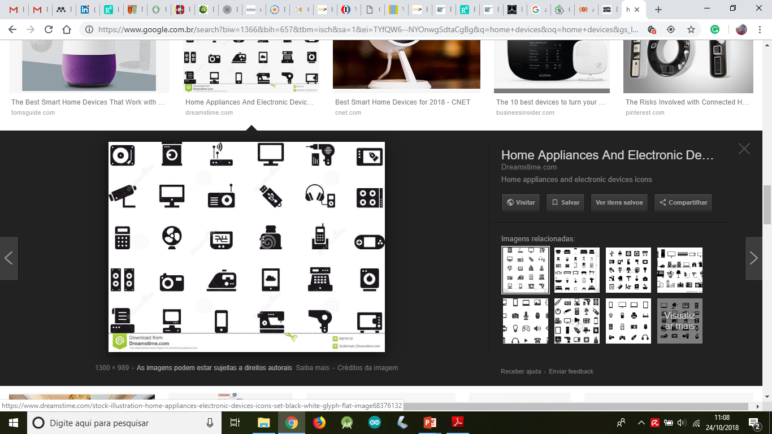
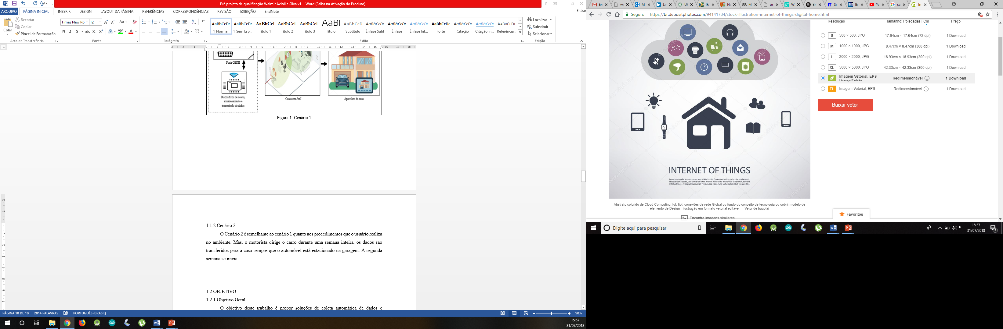
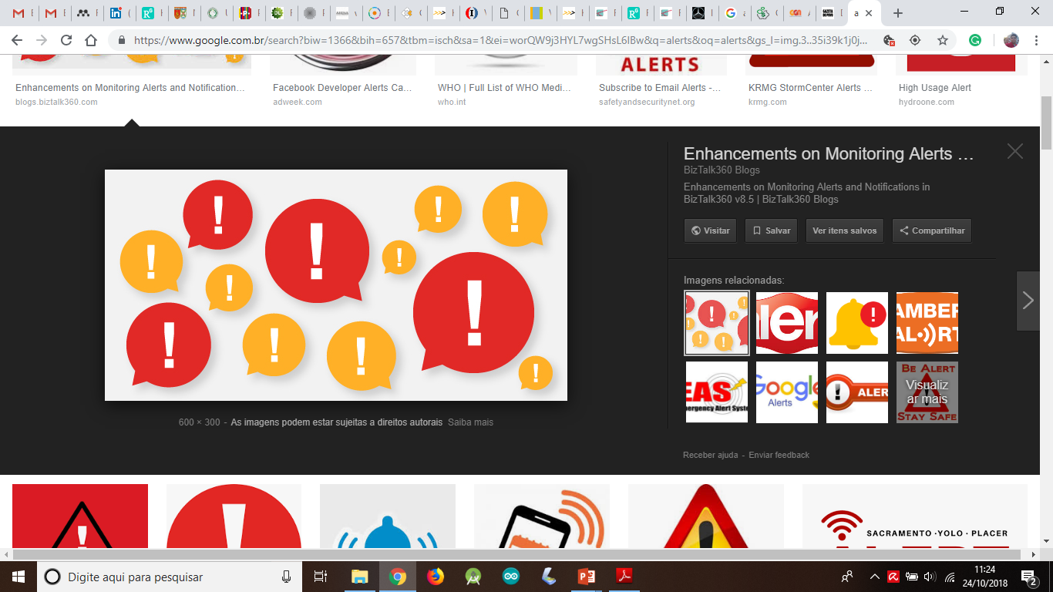
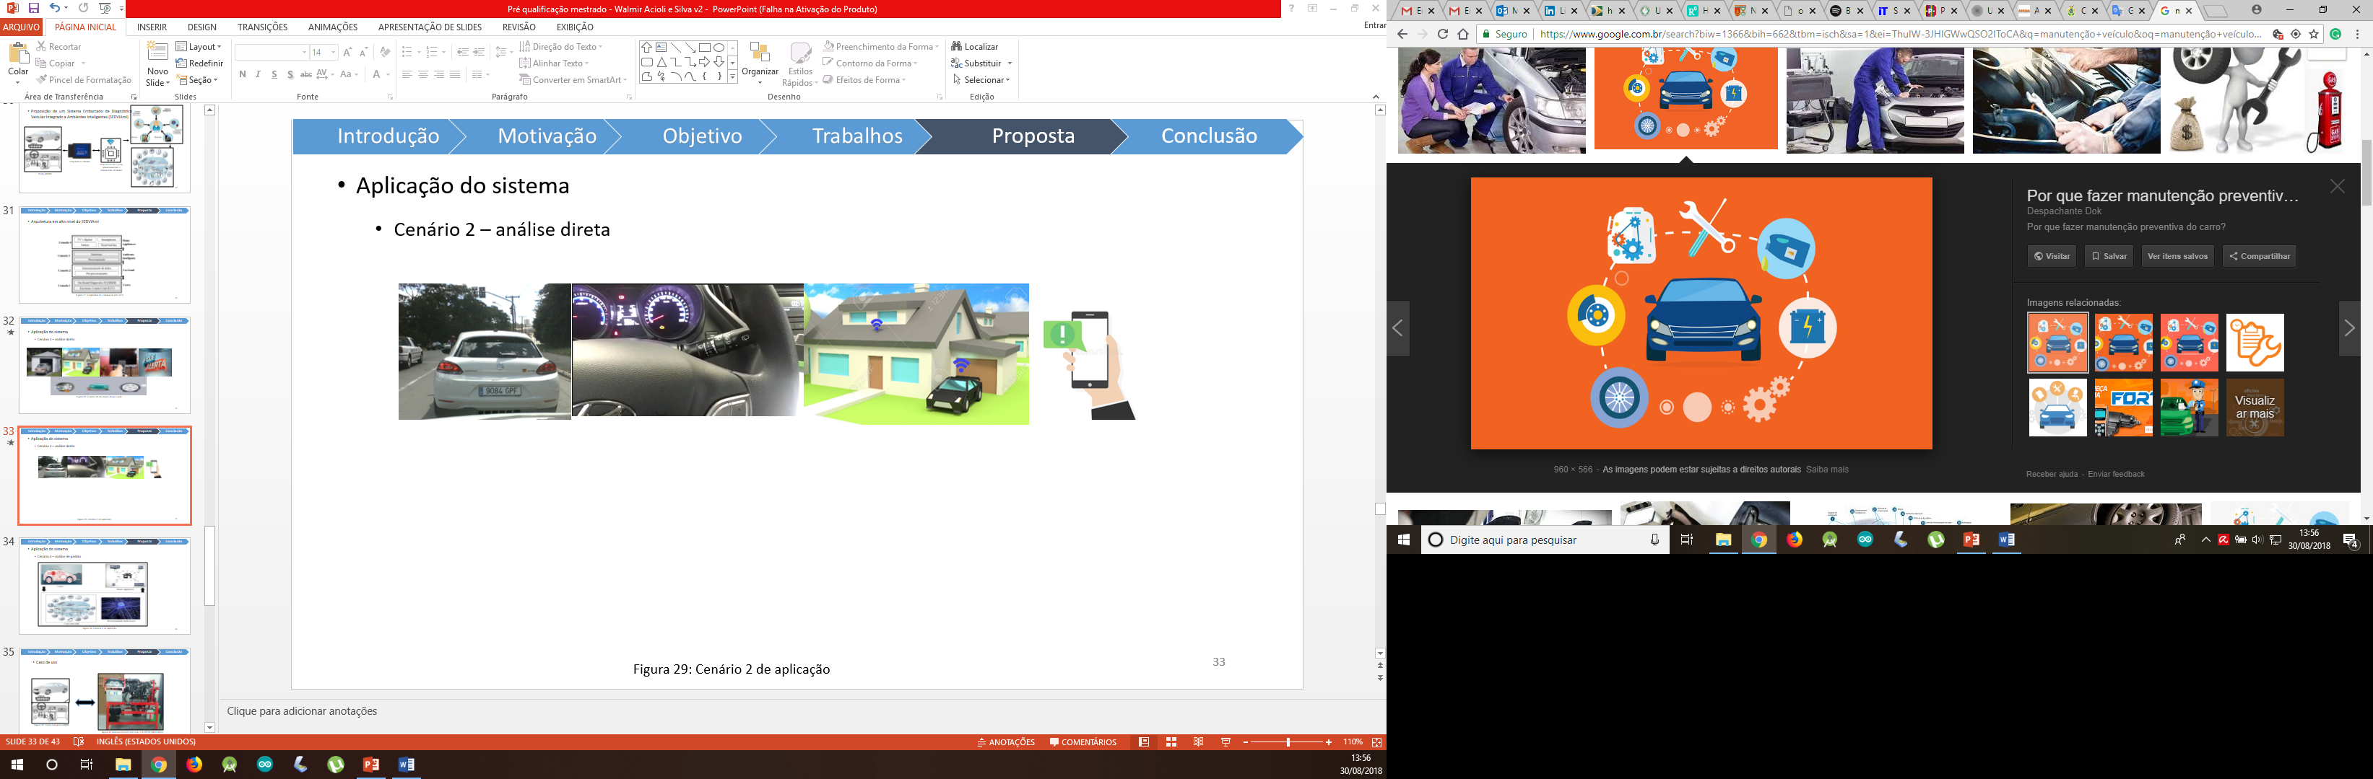
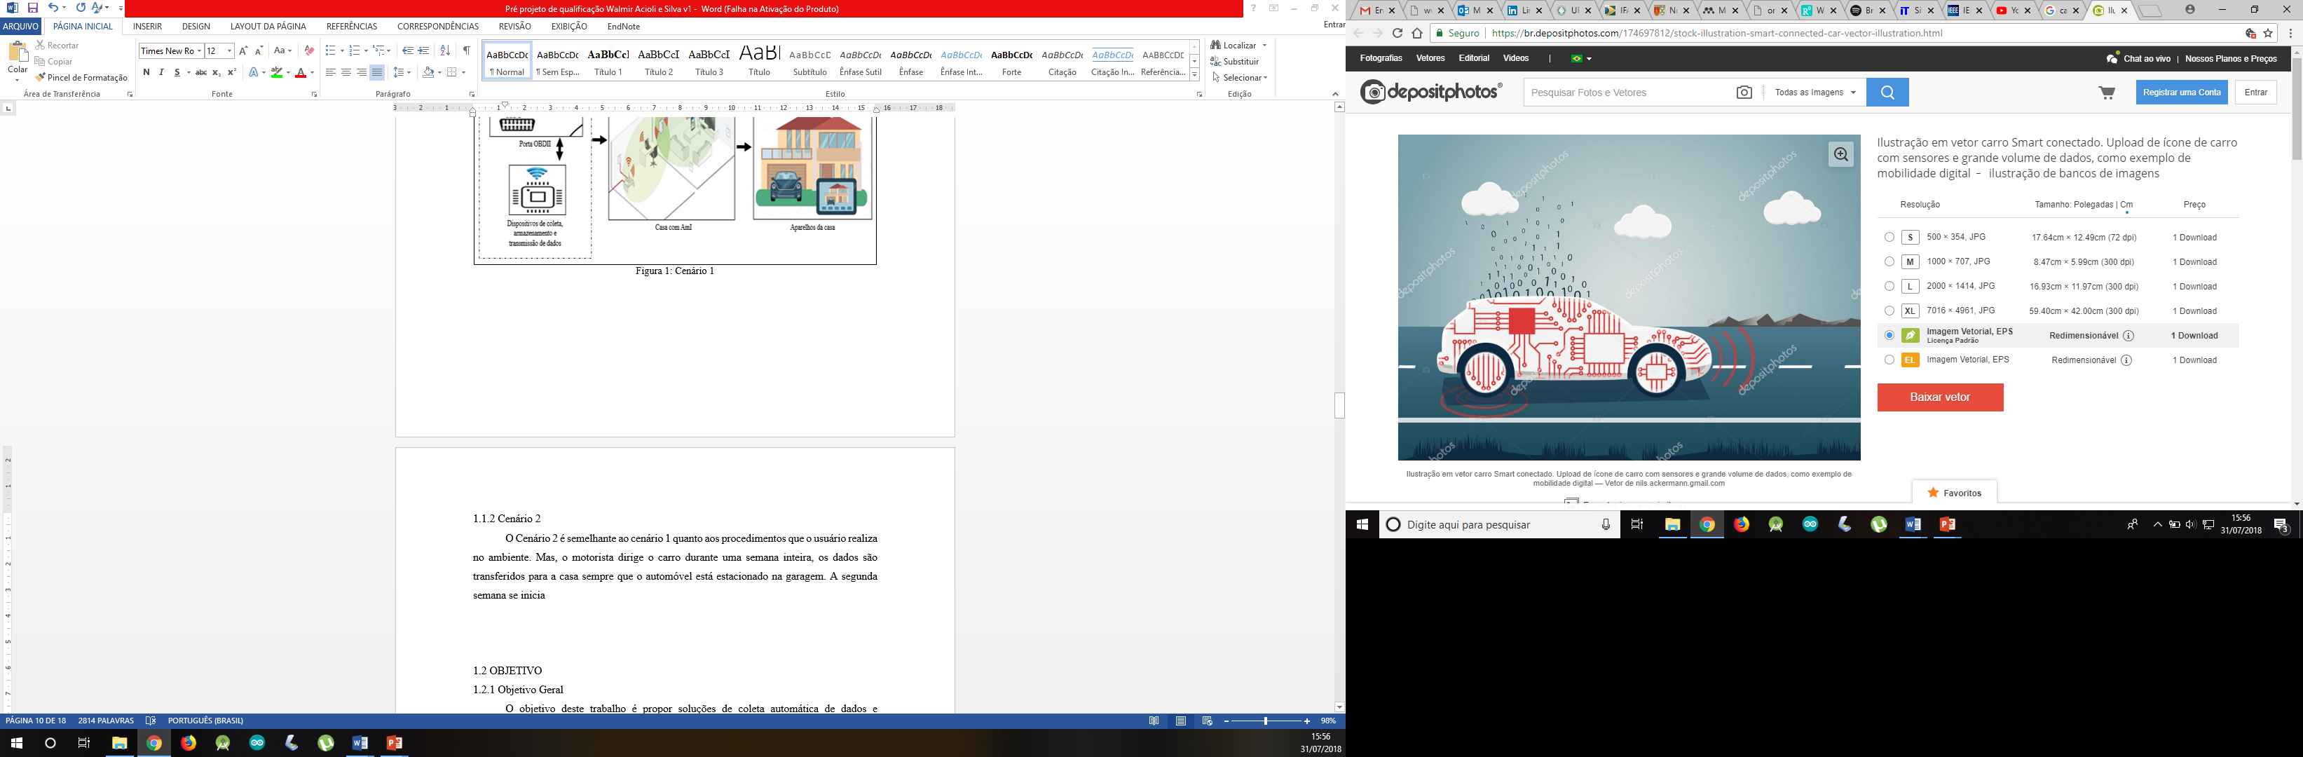
Introdução
Tecnologias associadas
Trabalhos relacionados
Proposta
Esboço da proposta
?
?
Figura 13: Gerenciamento dos dispositivos
?
Figura 11: Casa com AmI
Figura 12: Dispositivos da casa
?
Figura 14: Alertas
Figura 15: Anomalias
Figura 10: Carro

Slide 11
Introdução
Tecnologias associadas
Trabalhos relacionados
Proposta
Esboço da proposta
Figura 10: Carro
Figura 11: Casa com AmI
Figura 12: Dispositivos da casa
Porta padrão OBDII;
Adaptadores OBDII;
Dispositivo de conexão e armazenamento automático;
Pré-processamento de dados;
Transmissão de dados.
Dispositivo principal da casa;
Processamento de dados;
Distribuição da informação;

Slide 12
Introdução
Tecnologias associadas
Trabalhos relacionados
Proposta
Objetivo geral
O objetivo deste trabalho é desenvolver uma solução de informática para implementar dispositivos capazes de integrar os dispositivos comuns de uma casa com AmI e um automóvel. O dispositivo 1 do automóvel será responsável por coletar, armazenar e transmitir automaticamente dados para uma casa com AmI através do dispositivo 2, que processará e distribuirá as informações (status do carro, relatórios e alertas) nos dispositivos comuns da casa (TV digital e tablets).

Slide 13
Introdução
Tecnologias associadas
Trabalhos relacionados
Proposta
Objetivo específico:
Investigar e analisar trabalhos relacionados aos conceitos abordados nesta pesquisa verificando os mais semelhantes;
Desenvolver o dispositivo Car2AmI com comunicação Wi-Fi para coletar, armazenar e transmitir de forma automática os dados do automóvel utilizando o adaptador OBDII Wi-Fi para coletar dados através da porta padrão do automóvel;
Identificar quais são os dados mais relevantes do automóvel para serem coletados, armazenados e analisados;
Desenvolver um dispositivo para integrar o dispositivo Car2AmI e os demais dispositivos da casa para processar os dados do automóvel e distribuir as informações em forma de alertas ou consultas de relatórios;
Testar os protótipos dos dispositivos enquanto estão sendo desenvolvidos e analisar os resultados iniciais;
Identificar melhorias para a pesquisa com sugestões de trabalhos futuros.

Slide 14
Tecnologia associada
Mostrar mais especificamente as tecnologias associadas a proposta, e o que já tem pronto.
Mostrar que o que já tem pronto não resolve o que está sendo proposto

Slide 15
Trabalhos relacionados
Mostrar os trabalhos semelhantes.
Os critérios de pergunta para avaliar os trabalhos.
Mostrar que o que já tem pronto não resolve o que está sendo proposto.

Slide 16
Proposta
Mostrar o que está sendo feito para resolver o trabalho proposto
Arquitetura
Solução
Resultados iniciais
Conclusão geral

Slide 17
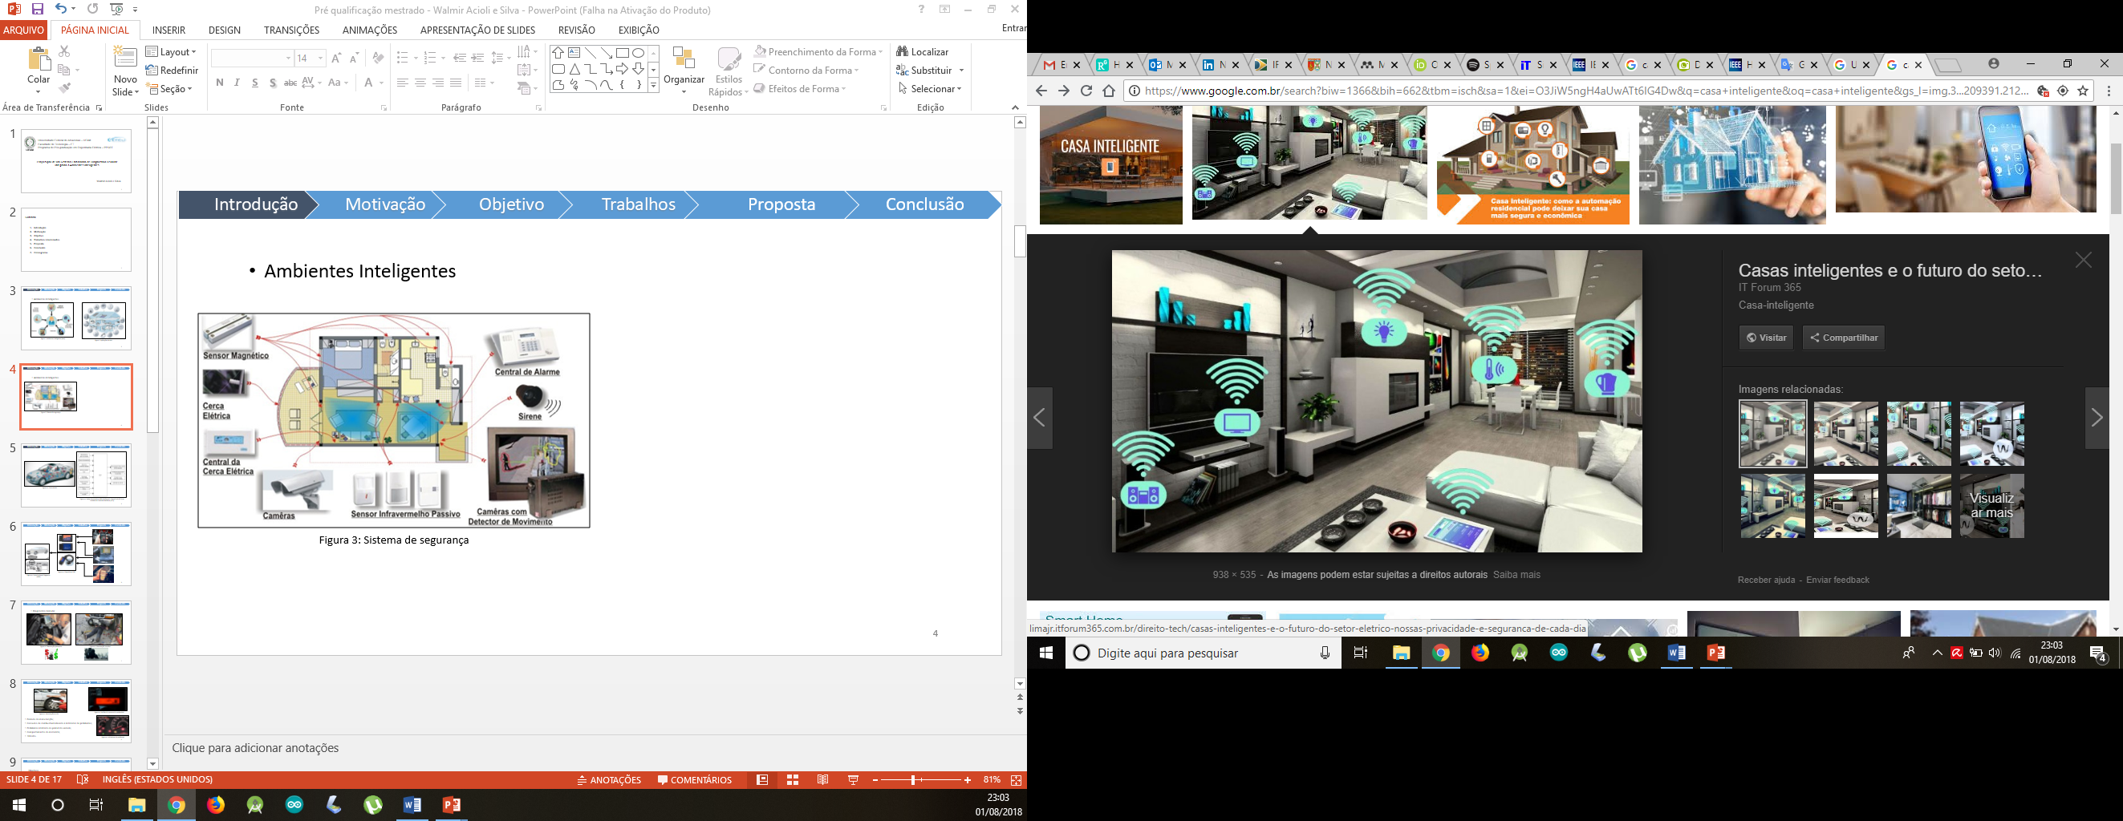
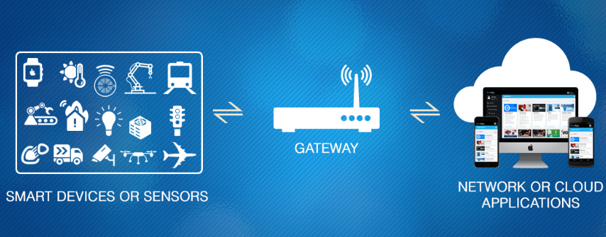
Introdução
Tecnologias associadas
Trabalhos relacionados
Proposta
Ambientes Inteligentes - comunicação
Gateway:
Tradução em português, porta ou portão;
Computador ou roteador entre duas redes distintas;
Passagem entre dois ambientes distintos.
Figura 4: Casa inteligente
Vários dispositivos com diferentes tipos de conexão e protocolos de comunicação.
Figura 5: Gateway

Slide 18
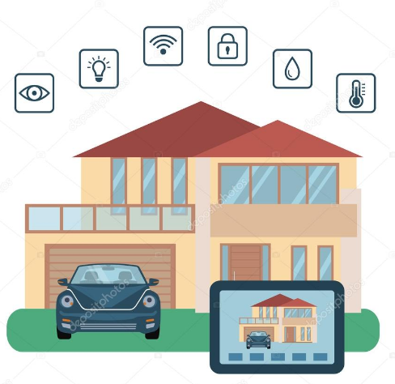
Introdução
Tecnologias associadas
Trabalhos relacionados
Proposta
Ambientes Inteligentes - comunicação
Figura 5: Gateway
Figura 6: Casa com AmI

Slide 19
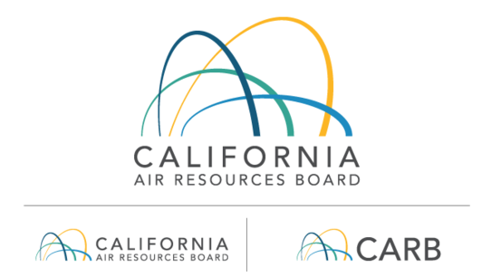
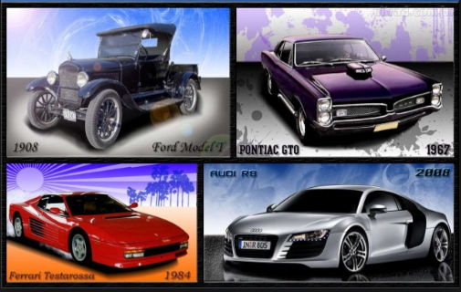
Introdução
Tecnologias associadas
Trabalhos relacionados
Proposta
Evolução do automóvel
California Air Resources Board (CARB)
Fundada em 1967;
Ligada a Agência de Proteção Ambiental;
Objetivo de manter a qualidade do ar saudável;
Define os padrões de emissão dos veículos;
Fornecer abordagens inovadoras para cumprir regras.
Figura 7: Evolução dos carros

Slide 20
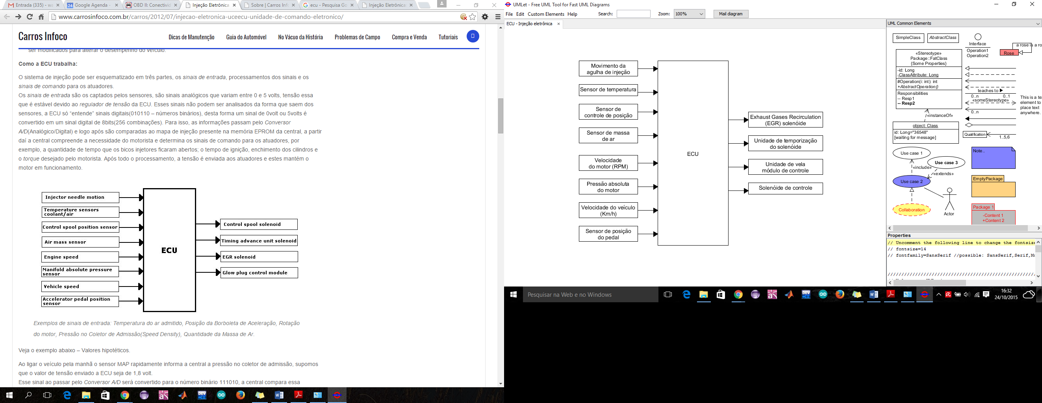
Introdução
Tecnologias associadas
Trabalhos relacionados
Proposta
Evolução do automóvel
Figura 8: Carros atuais
Figura 9: Dados de entrada e saída da Eletronic Control Unit (ECU) ou Unidade de Controle Eletrônico (UCE)

Slide 21
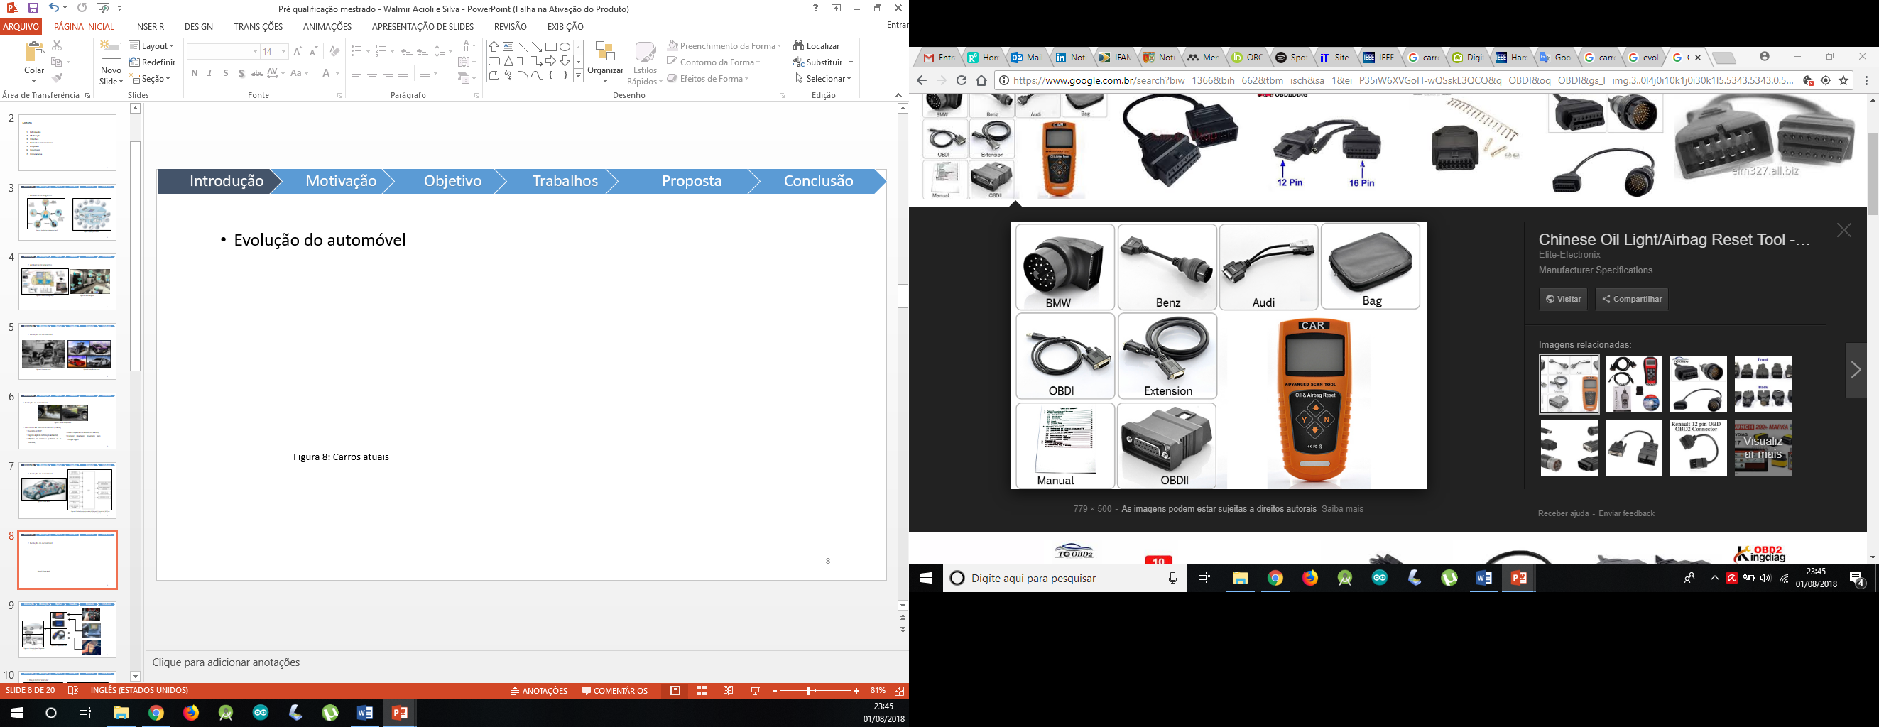
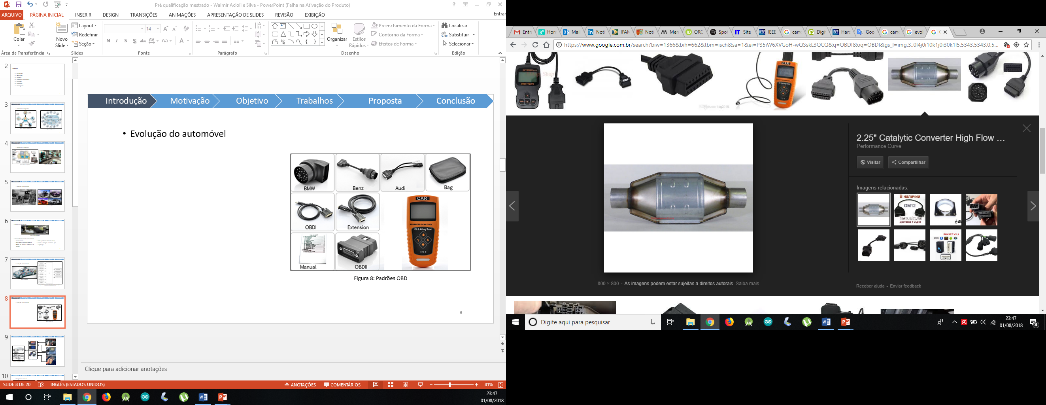
Introdução
Tecnologias associadas
Trabalhos relacionados
Proposta
Medidas do CARB
Figura 10: Catalisador
Figura 11: Padrões On-Board Diagnostic

Slide 22
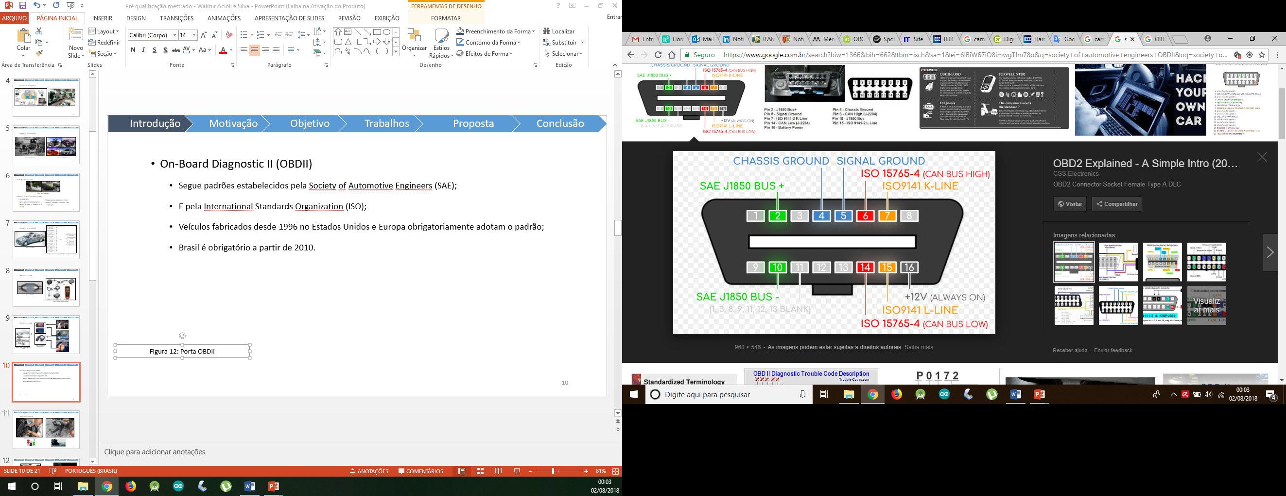
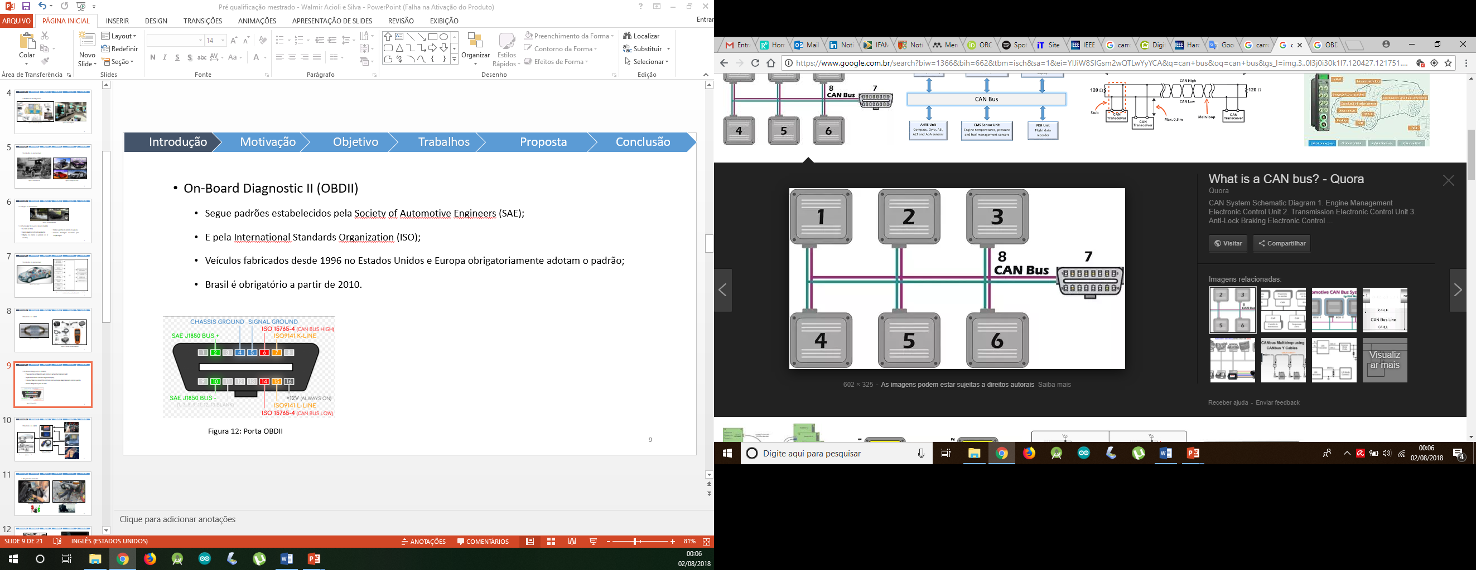
Introdução
Tecnologias associadas
Trabalhos relacionados
Proposta
Medidas do CARB
On-Board Diagnostic II (OBDII)
Segue padrões estabelecidos pela Society of Automotive Engineers (SAE);
E pela International Standards Organization (ISO);
Veículos fabricados desde 1996 no Estados Unidos e Europa obrigatoriamente adotam o padrão;
Brasil é obrigatório a partir de 2010.
Figura 12: Porta OBDII
Figura 13: CAN Bus

Slide 23
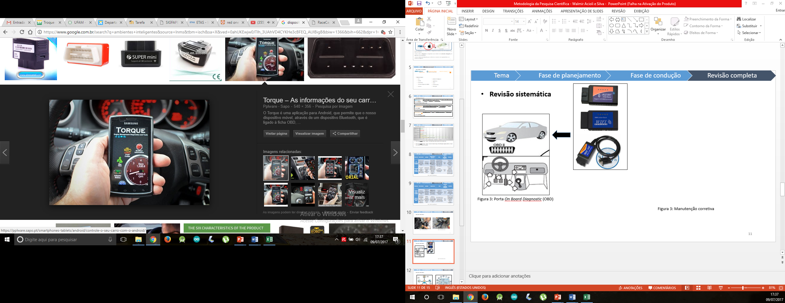
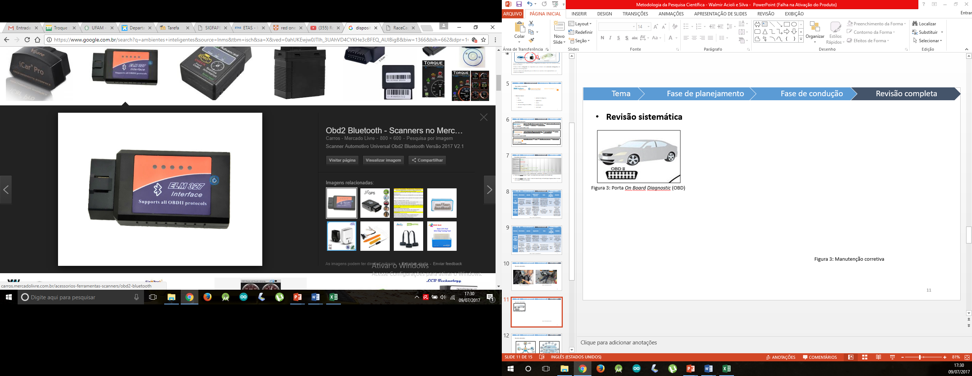
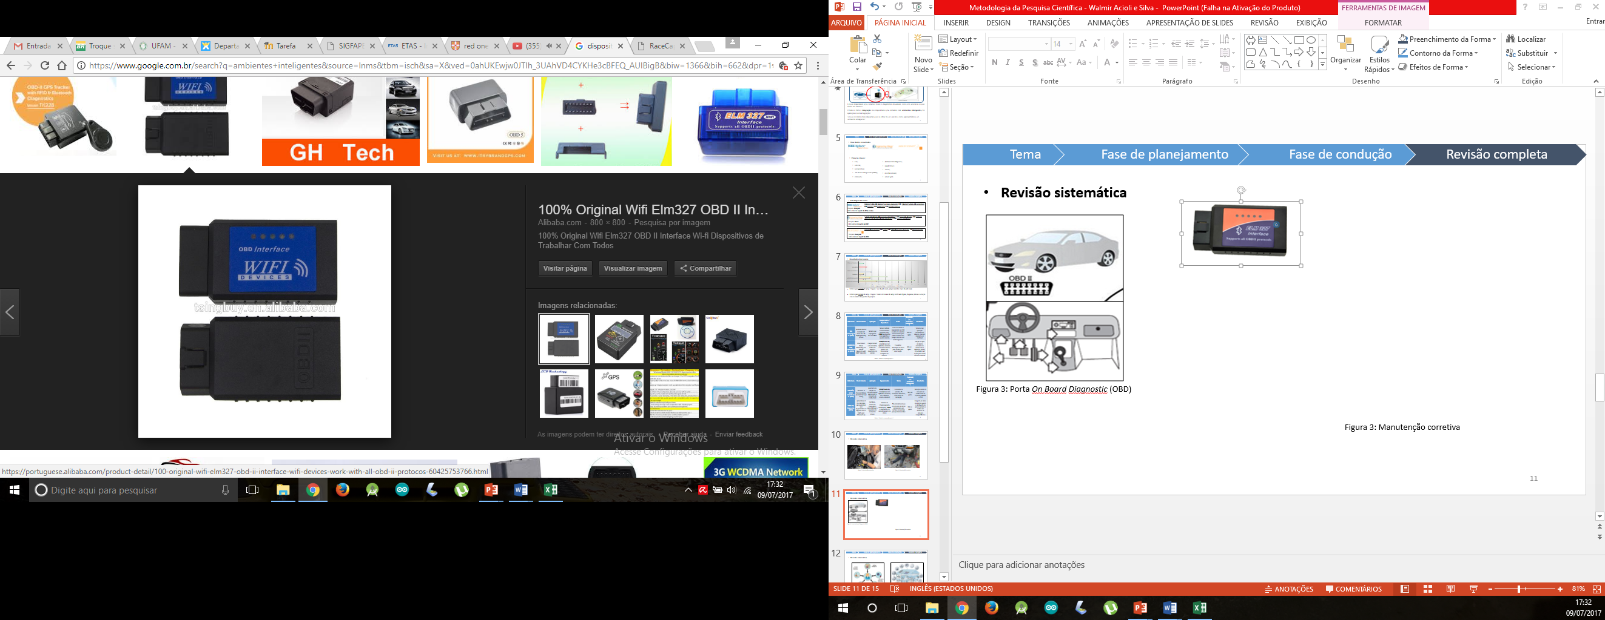
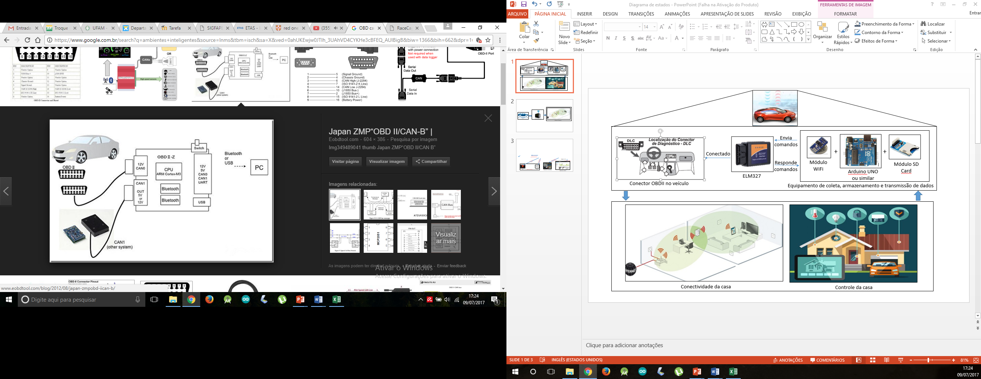
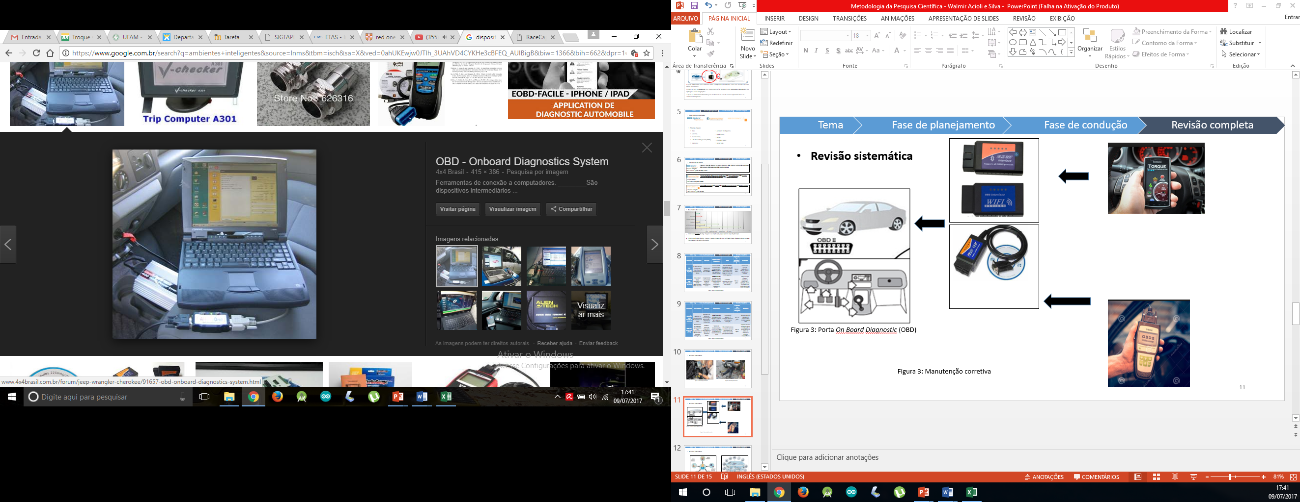
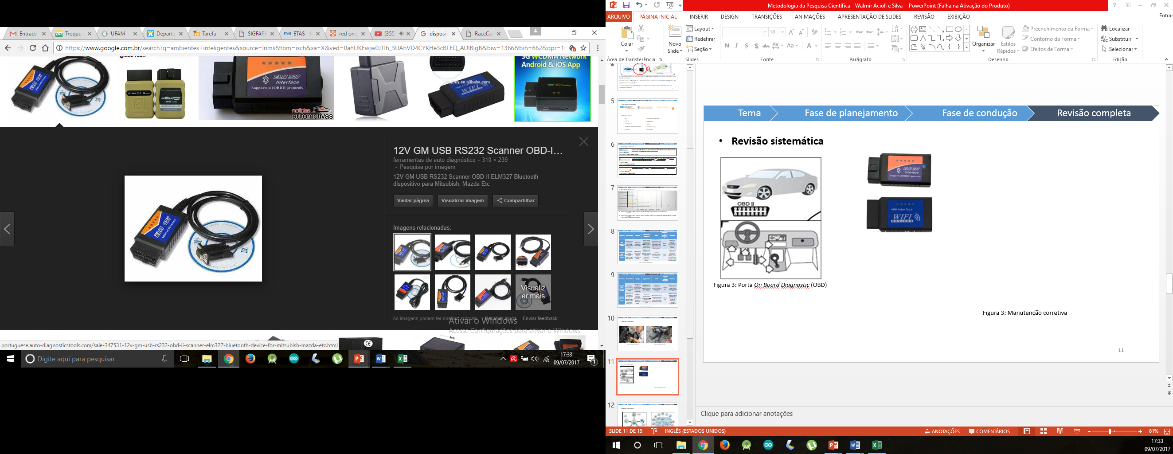
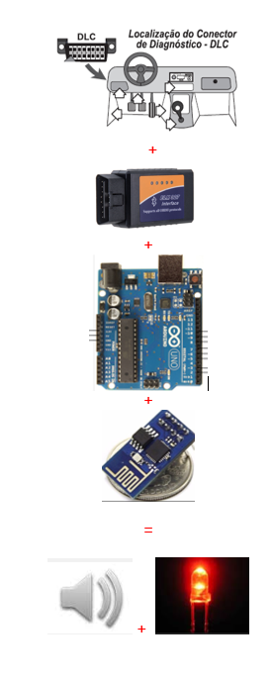
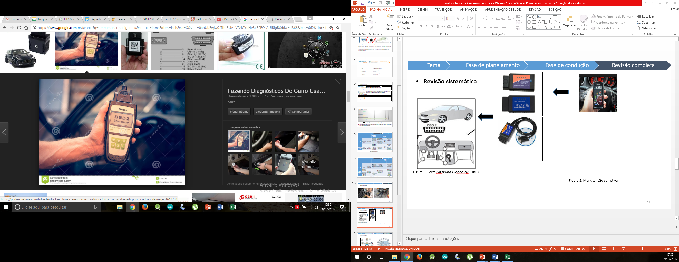
Introdução
Tecnologias associadas
Trabalhos relacionados
Proposta
Figura 15: Scanners ou adaptadores OBDII
Figura 14: Porta On-Board Diagnostic II (OBDII)

Slide 24
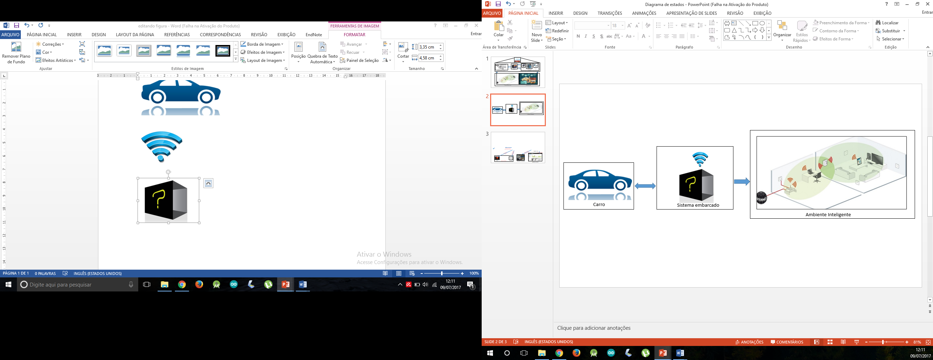
Introdução
Tecnologias associadas
Trabalhos relacionados
Proposta
Esboço da proposta
Carro
Casa com AmI
Figura 16: Diagrama básico sobre o tema

Slide 25
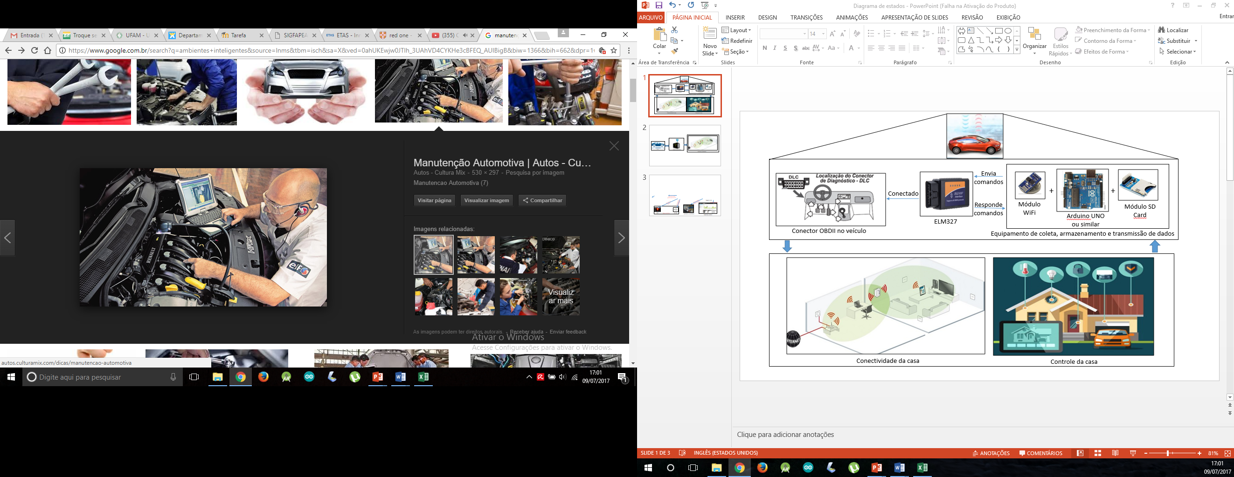
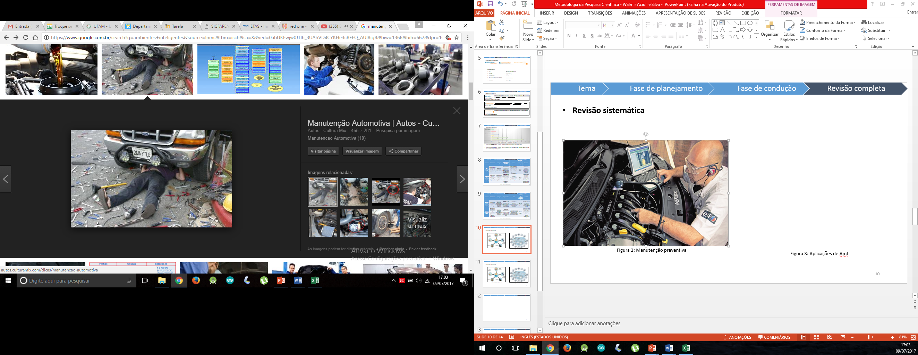
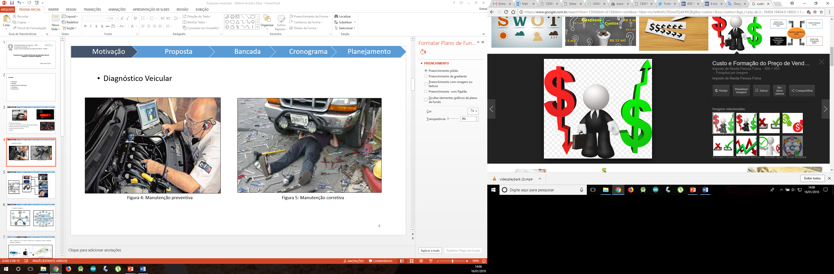
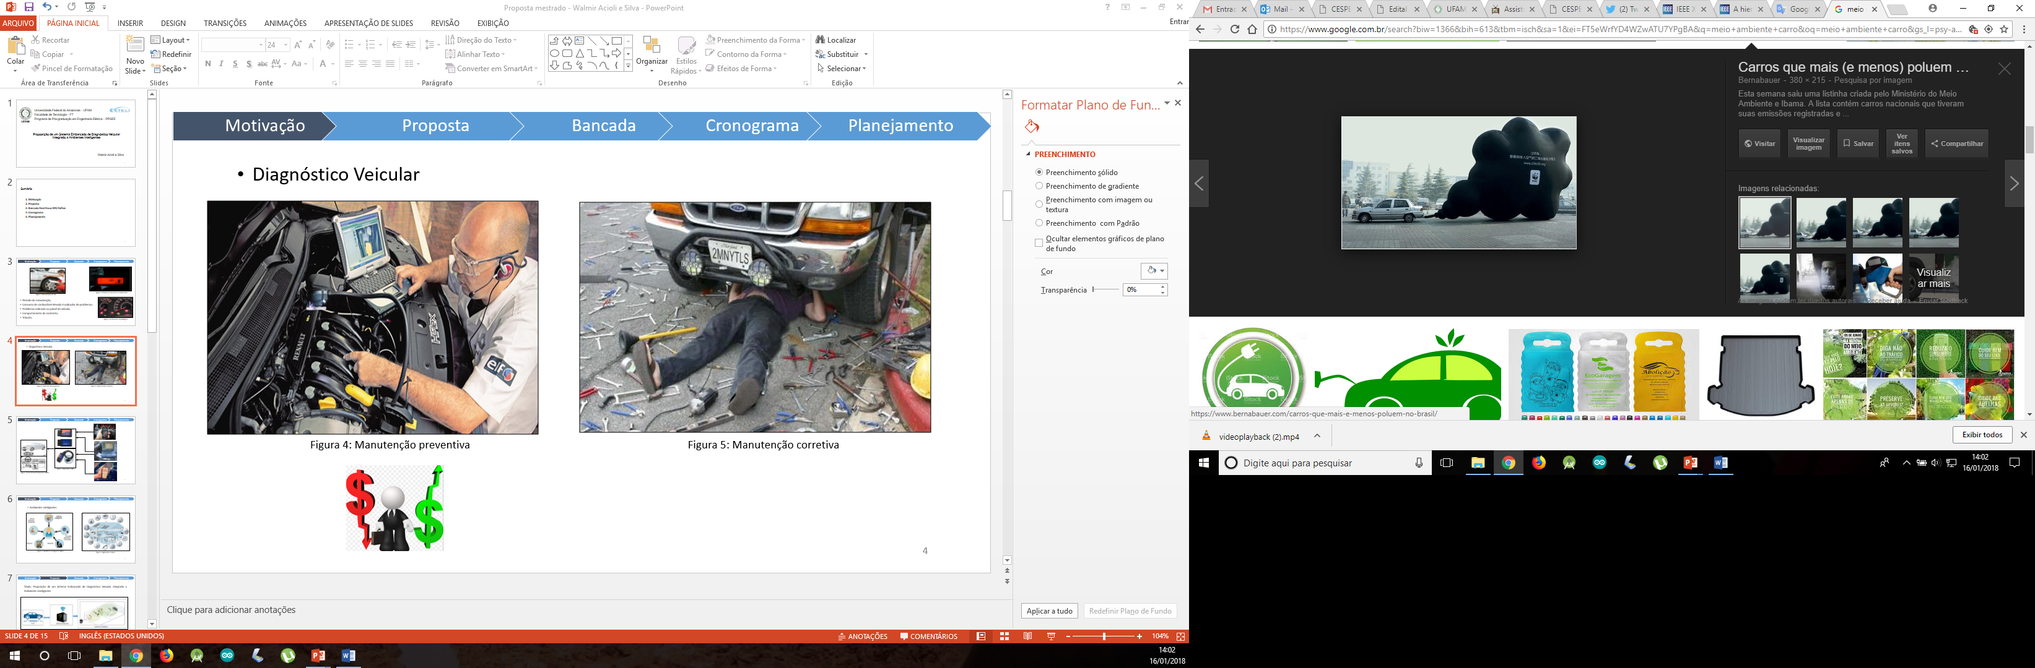
Introdução
Tecnologias associadas
Trabalhos relacionados
Proposta
Diagnóstico Veicular
Figura 17: Manutenção preventiva
Figura 18: Manutenção corretiva

Slide 26
Introdução
Tecnologias associadas
Trabalhos relacionados
Proposta
Veículos de grande porte (carga e transporte);
Tecnologias avançadas específicas:
Active Cruiser Control (ACC) distância segura;
Lane Keeping System (LKS) olho na faixa;
Figura 19: Aplicação do ACC
Gerenciamento de diesel;
Controle eletrônico de estabilidade;
Detector de atenção e cansaço.
Figura 20: Aplicação do LKS

Slide 27
Introdução
Tecnologias associadas
Trabalhos relacionados
Proposta
Figura 21: Manutenção preditiva da Volvo
Alguns veículos da Volvo são capazes de enviar dados para as concessionárias analisá-los, e avaliar o desgaste de peças, tais como:
Filtros de ar;
Baterias;
Freios
Embreagens.
Melhor desempenho dos veículos;
Maior produtividade no transporte;

Slide 28
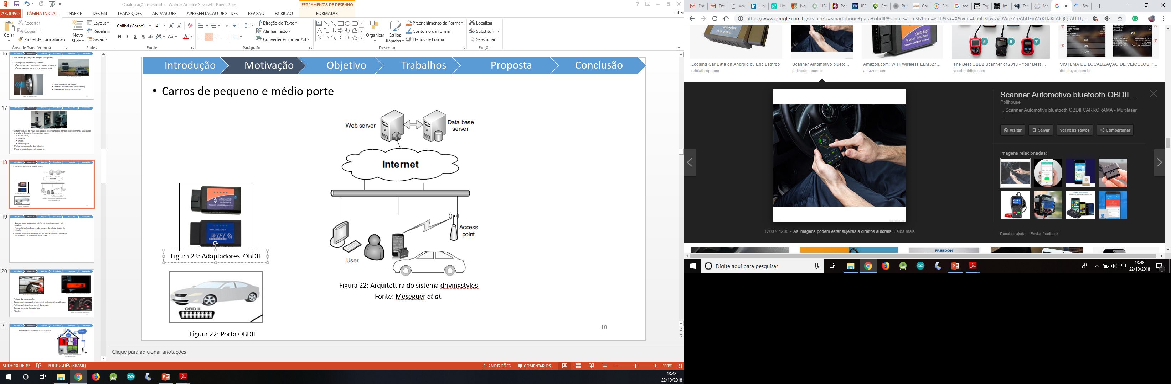
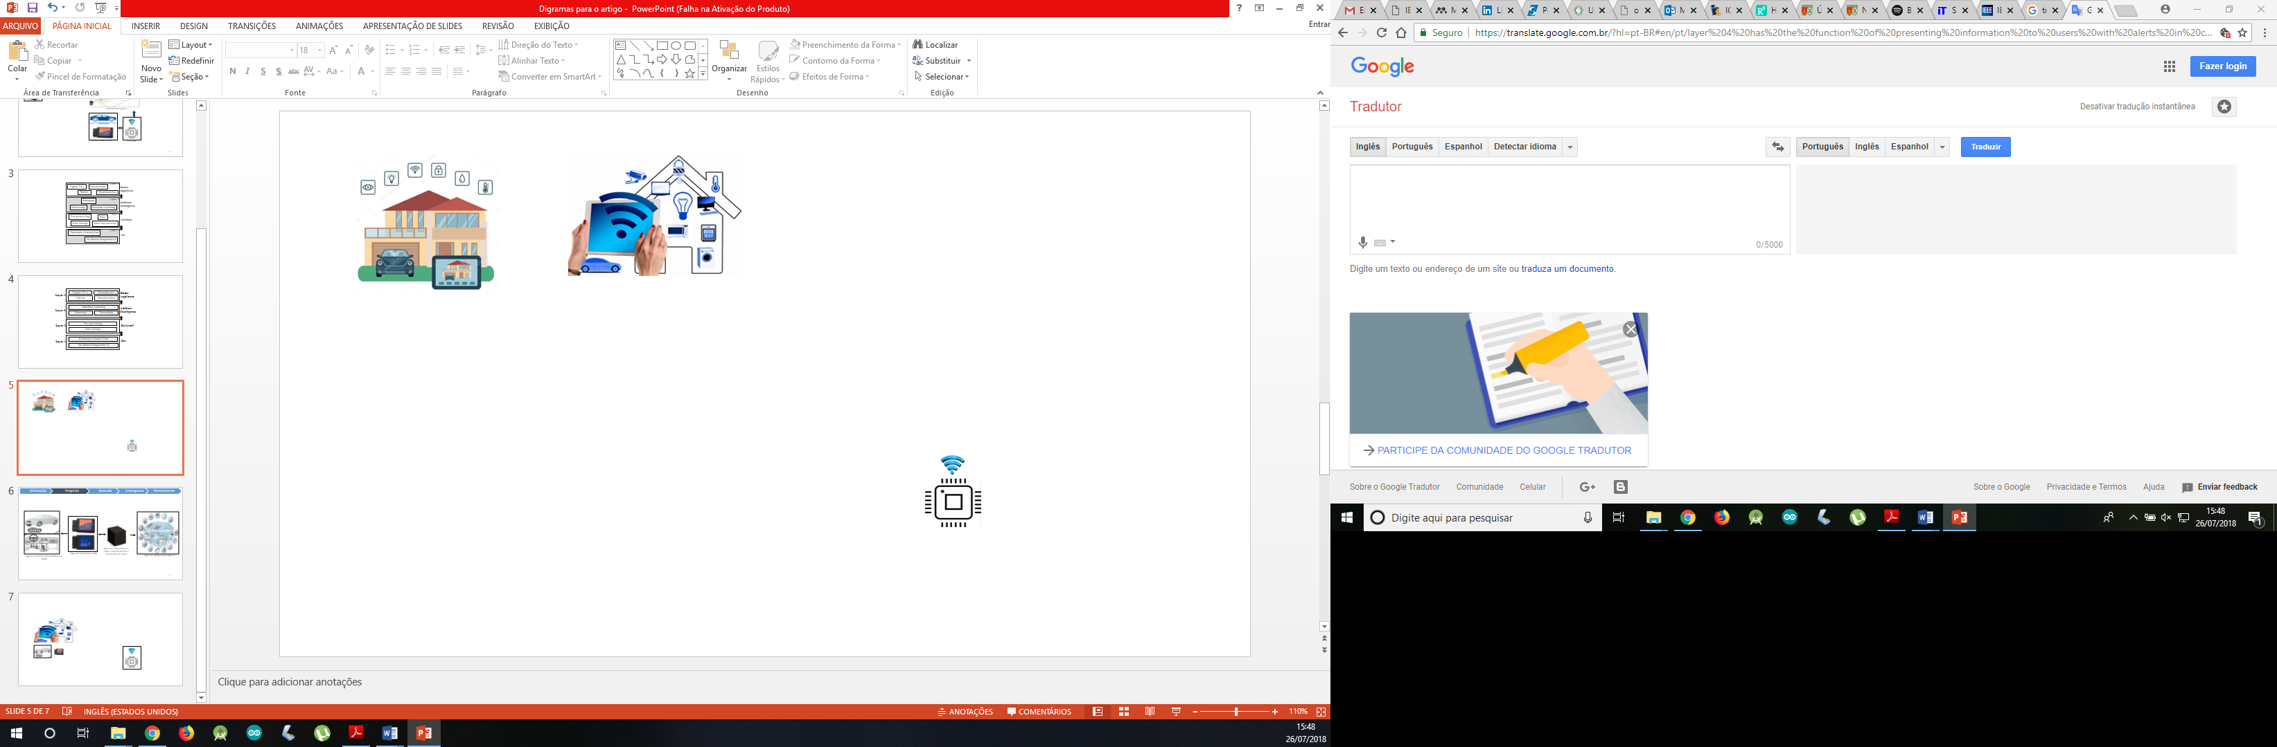
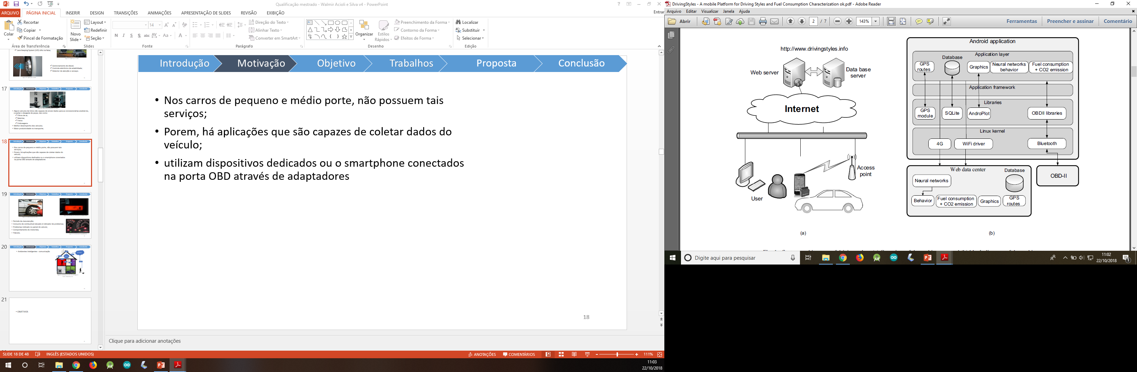
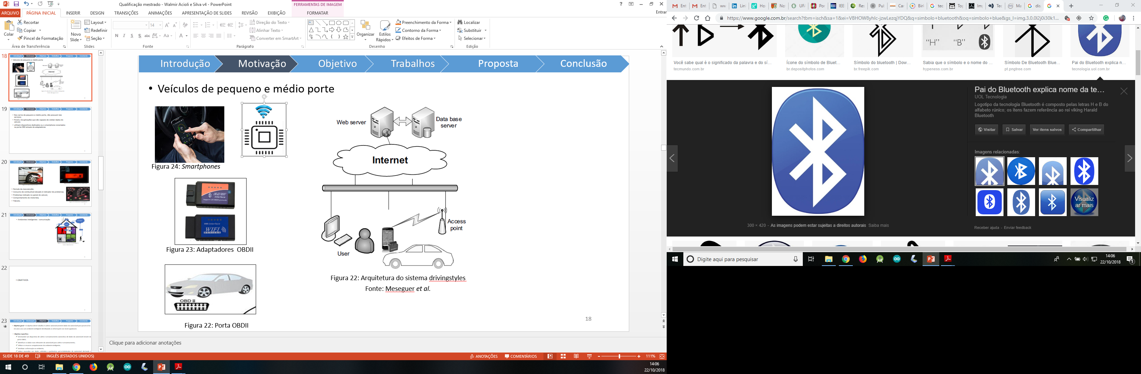
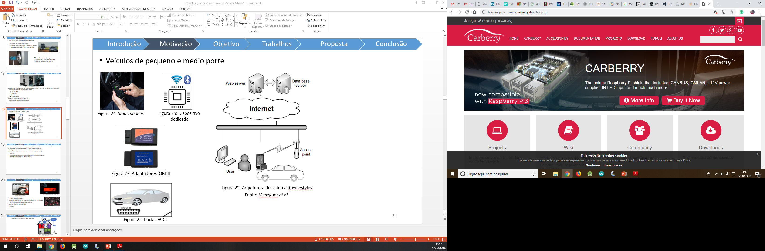
Introdução
Tecnologias associadas
Trabalhos relacionados
Proposta
Veículos de pequeno e médio porte
Figura 24: Smartphones
Figura 25: Dispositivo
dedicado
Fonte: http://www.carberry.it
Caixa preta;
Diagnóstico;
Central multimídia;
Sistema de alarme.
Figura 23: Adaptadores OBDII
Figura 26: Arquitetura do sistema drivingstyles
Fonte: Meseguer et al., 2017
Figura 22: Porta OBDII

Slide 29
Introdução
Tecnologias associadas
Trabalhos relacionados
Proposta
Ambientes Inteligentes
Principal objetivo é facilitar a vida humana;
Principais aplicações:
Ambientes assistidos;
Automação residencial.
Figura 27: Conectividade

Slide 30
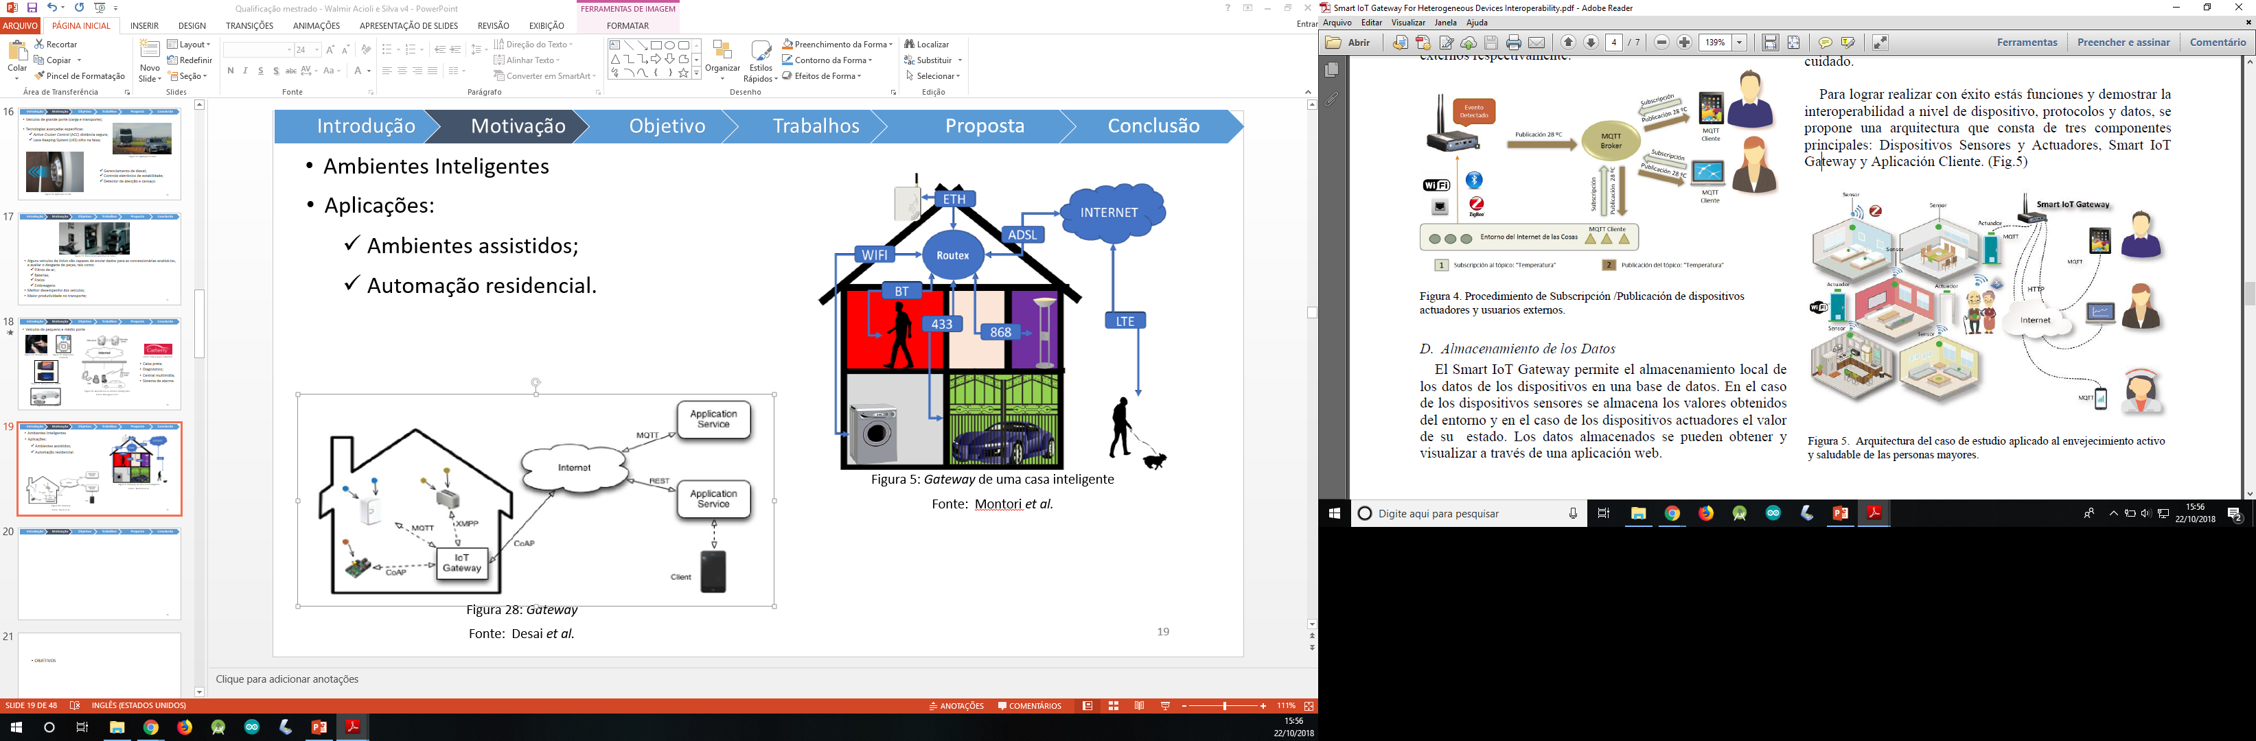
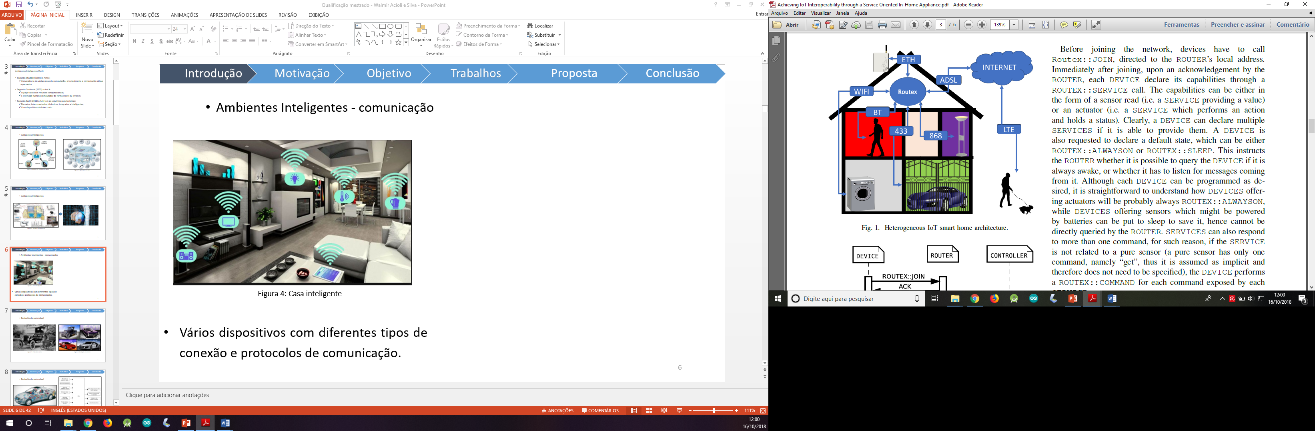
Introdução
Tecnologias associadas
Trabalhos relacionados
Proposta
Ambientes Inteligentes
Ambientes assistidos;
Automação residencial
Figura 27: Gateway de uma casa inteligente
Figura 28: Gateway
Fonte: Montori et al., 2017
Fonte: D. C. Yacchirema and C.Palau, 2016

Slide 31
Introdução
Tecnologias associadas
Trabalhos relacionados
Proposta
Ligar todos os conceitos e falar que é relevante fazer essa pesquisa e informar que é possível de acordo com os trabalhos relacionados na introdução

Slide 32
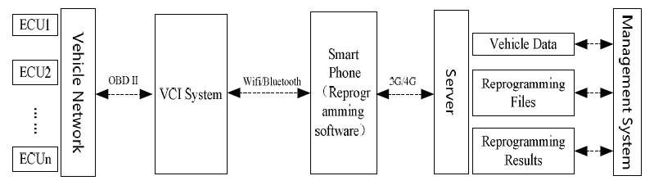
Introdução
Tecnologias associadas
Trabalhos relacionados
Proposta
Trabalhos relacionados
Artigo 1: A vehicle Electric Control Unit Over-The- Air Reprogramming System
International Conference on Connected Vehicles and Expo (ICCVE). 2015
Figura 21: Blocos do sistema
Fonte: SHI, Guoyong et al. (2015)

Slide 33
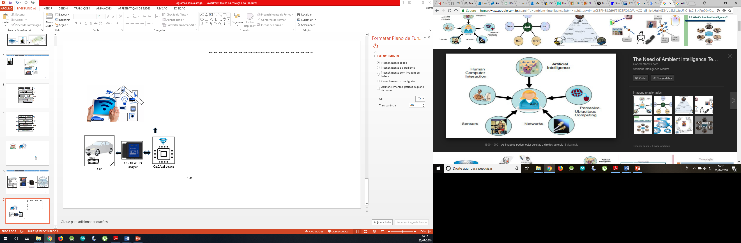
Introdução
Tecnologias associadas
Trabalhos relacionados
Proposta
Proposição de um Sistema Embarcado de Diagnóstico Veicular Integrado a Ambientes Inteligentes (SEDVIAmI)
Adaptadores OBDII
Dispositivos de coleta, armazenamento e transmissão de dados
Porta OBDII

Slide 34
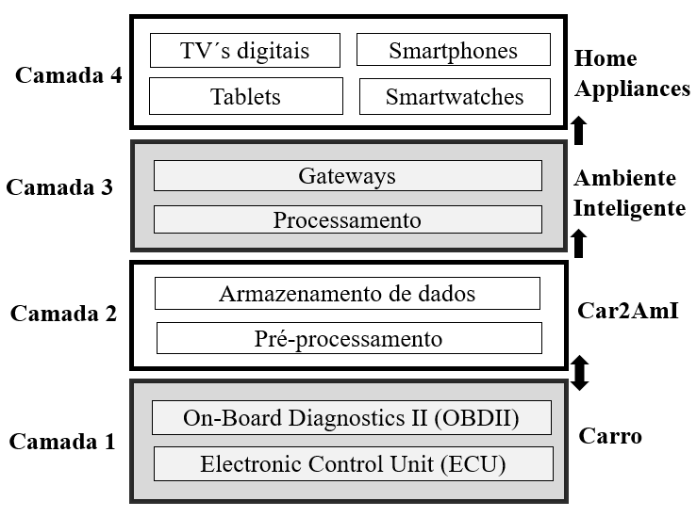
Introdução
Tecnologias associadas
Trabalhos relacionados
Proposta
Arquitetura em alto nível do SEDVIAmI
Figura 27: Arquitetura do sistema em alto nível

Slide 35
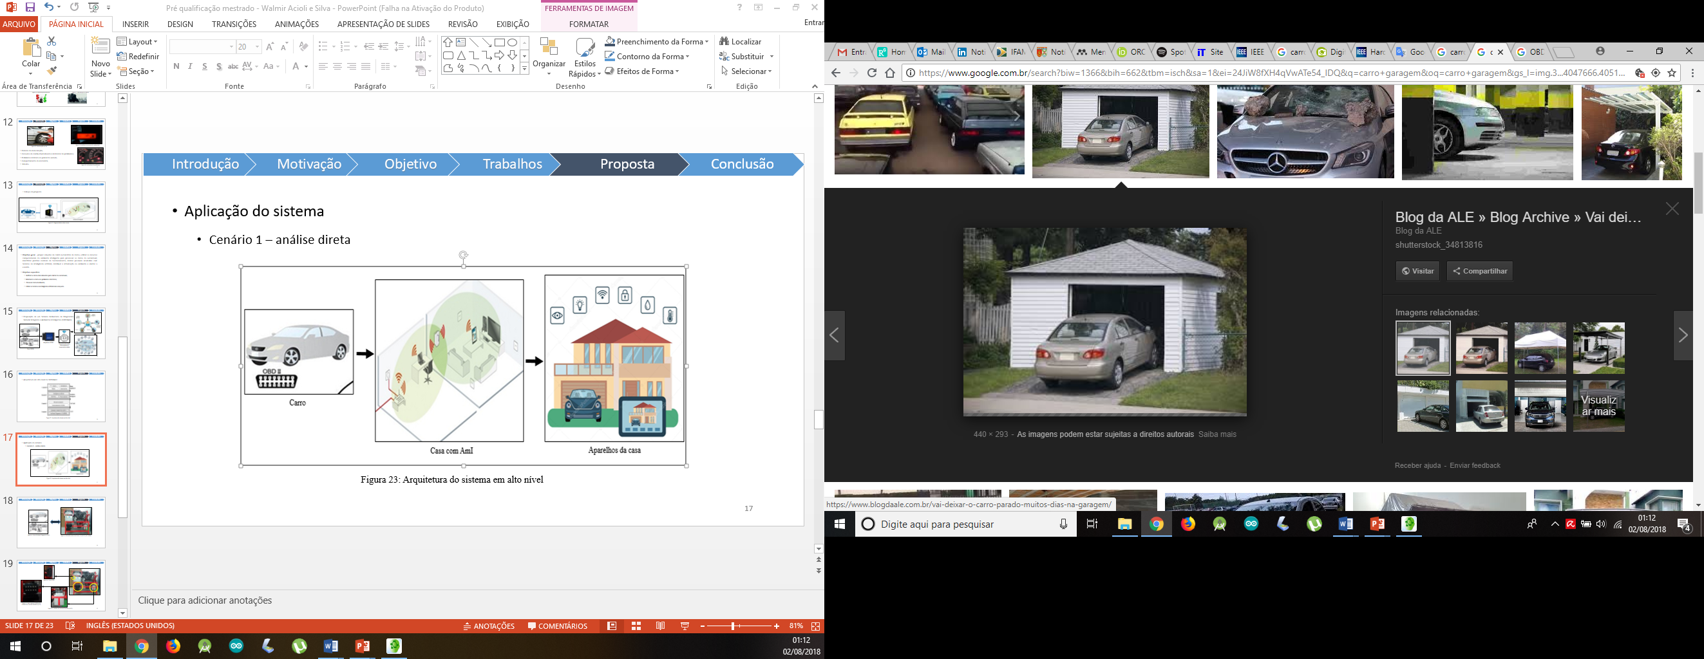
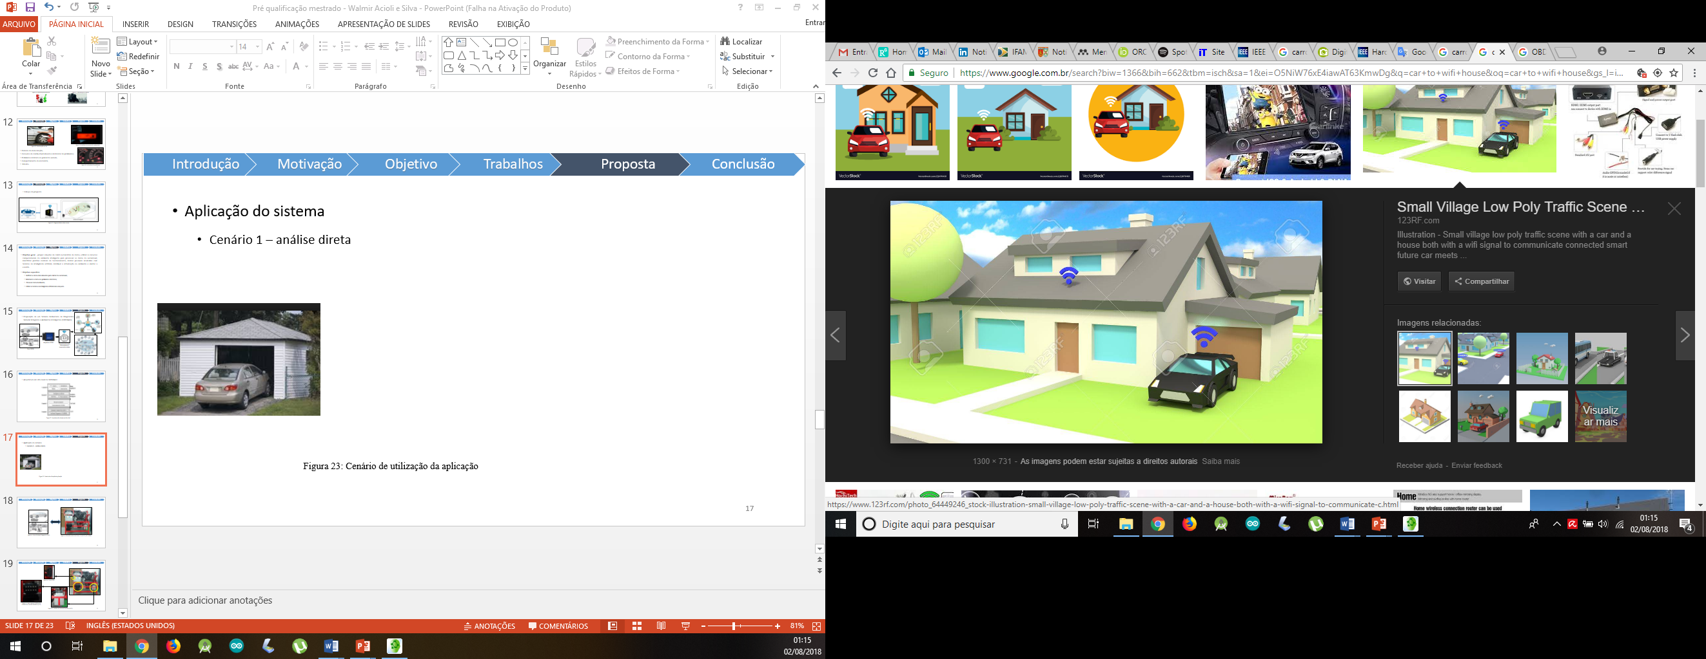



Introdução
Tecnologias associadas
Trabalhos relacionados
Proposta
Aplicação do sistema
Cenário 1 – análise direta
Figura 28: Cenário de utilização da aplicação

Slide 36

Introdução
Tecnologias associadas
Trabalhos relacionados
Proposta
Caso de uso
Figura 31 : Carro com porta OBDII
Figura 32: Bancada motor Ford Focus 1.8 (ZETEC) MCI Falhas

Slide 37



Introdução
Tecnologias associadas
Trabalhos relacionados
Proposta
Figura 34: Porta OBDII
Figura 33: Interruptores de falhas da Unidade de Controle Eletrônico (UCE)
Figura 35: Unidade de Controle Eletrônico (UCE)

Slide 38

Introdução
Tecnologias associadas
Trabalhos relacionados
Proposta
Ensaio 1
Descrição: conectar protótipo via Wireless e obter os dados do motor por meio da porta OBDII
Duração total: 1 semana
Duração diária: 30 minutos
Funcionamento: Normal
Ensaio 2
Descrição: conectar protótipo via Wireless e obter os dados do motor por meio da porta OBDII
Duração total: 1 semana
Duração diária: 30 minutos
Funcionamento: Com falha 1
Ensaio 3
Descrição: conectar protótipo via Wireless e obter os dados do motor por meio da porta OBDII
Duração total: 1 semana
Duração diária: 30 minutos
Funcionamento: Com falha 2
Figura 36: Bancada motor Ford Focus 1.8 visão geral
Alterações na bancada
Caixa de simulação de erros - adesivos identificando os erros
Ensaio 4
Descrição: conectar protótipo via Wireless e obter os dados do motor por meio da porta OBDII
Duração total: 1 semana
Duração diária: 30 minutos
Funcionamento: Com falha 3
Ensaios na bancada
Objetivo geral: obter uma grande quantidade de dados para posterior análise
.
.
.

Slide 39

Introdução
Tecnologias associadas
Trabalhos relacionados
Proposta
Figura 37: Dados coletados
.
.
.

Slide 40
Introdução
Tecnologias associadas
Trabalhos relacionados
Proposta
Meta | Atividade | Mês
 |  | 03/18 | 04/18 | 05/18 | 06/18 | 07/18 | 08/18 | 09/18 | 10/18 | 11/ 18 | 12/ 18 | 01/ 19 | 02/ 19
Propor protótipo | Conexão entre os componentes | X
Montar protótipo | Conectar todos os componentes | X | X
Testes com o dispositivo OBD e protótipo | Realizar testes de comunicação e coleta de dados | X | X | X | X | X | X
Estudos sobre aprendizagem de máquina | Estudar/desenvolver / implementar |  |  |  | X | X | X | X | X
Comunicação entre dispositivo&protótipo e AmI | Implementar aprendizagem de máquina |  |  |  |  |  | X | X | X
Processamento e análise dos dados no AmI | Resultados com os algoritmos aprendizagem de máquina |  |  |  |  |  |  |  | X | X | X
Dissertação trabalho escrito | Iniciar o trabalho escrito |  |  |  |  |  |  |  |  | X | X | X | X
Apresentar as análises | Testar o sistema |  |  |  |  |  |  |  |  |  | X | X
Submissão de artigo | Síntese dos resultados |  |  |  |  |  |  |  |  |  |  | X | X
Tabela 7: Cronograma de atividades

Slide 41
Introdução
Tecnologias associadas
Trabalhos relacionados
Proposta
Trabalho diferente dos demais, com o aspecto de adicionar recursos em tecnologias existentes (por exemplo, Ambientes Inteligentes consultando o status do carro);
Capacidade de gerar diversas análises com os dados coletados (por exemplo, impacto do defeito de um dos sensores ou falha de um conjunto de sensores);
Capacidade de fazer manutenção preditiva.

Slide 42
Perguntas & Discussão
Proposição de um Sistema Embarcado de Diagnóstico Veicular Integrado a Ambientes Inteligentes
Walmir Acioli e Silva
OBRIGADO !

Slide 43



Introdução
Tecnologias associadas
Trabalhos relacionados
Proposta
Aplicação do sistema
Cenário 2 – análise direta
Figura 29: Cenário 2 de aplicação

Slide 44

Introdução
Tecnologias associadas
Trabalhos relacionados
Proposta
Aplicação do sistema
Cenário 3 – análise de padrão
Figura 30: Cenário 3 de aplicação

Slide 45


Introdução
Tecnologias associadas
Trabalhos relacionados
Proposta
Ambientes Inteligentes
Figura 3: Sistema de segurança

